Slide 1
Structuur van de tuin

Slide 2
Structuur van de tuin
observatie

Slide 3
Structuur van de tuin
observatie
patronen

Slide 4
Structuur van de tuin
observatie
patronen
sectoriëring

Slide 5
Structuur van de tuin
observatie
patronen
sectoriëring
zonering

Slide 6
Structuur van de tuin
observatie
patronen
sectoriëring
zonering
randen

Slide 7
Structuur van de tuin
observatie
patronen
sectoriëring
randen

Slide 8
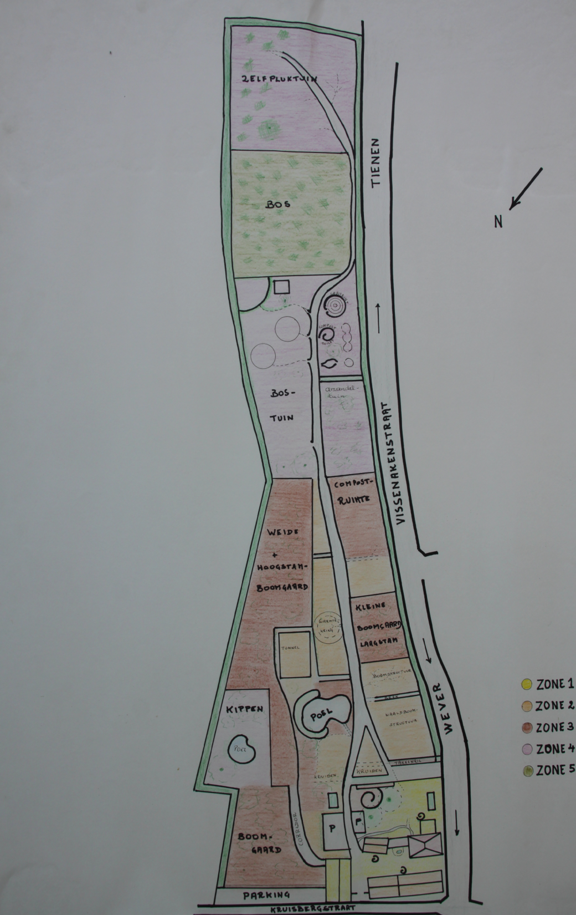

Slide 10
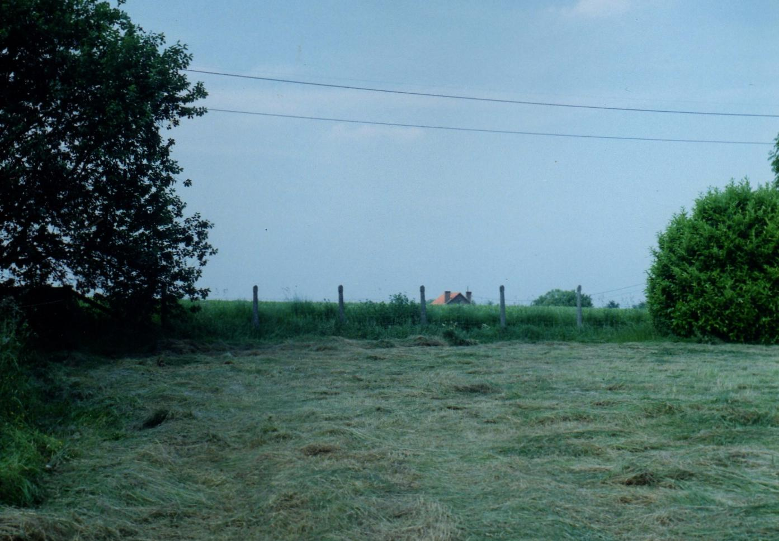

Slide 11
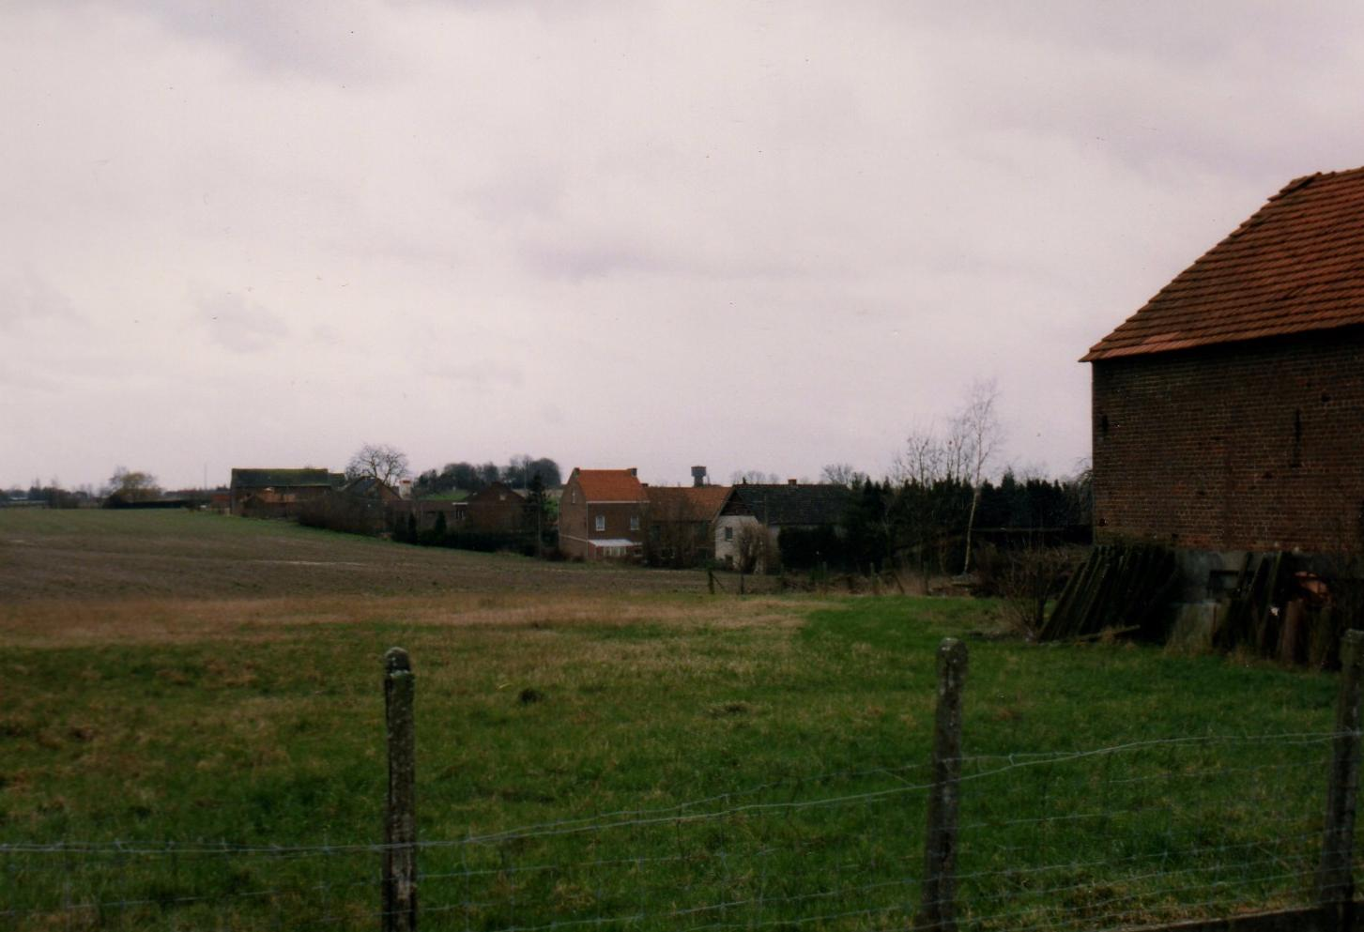

Slide 12
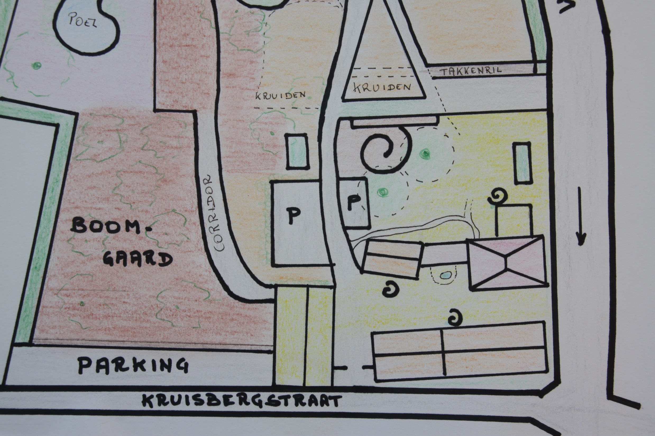

Slide 13
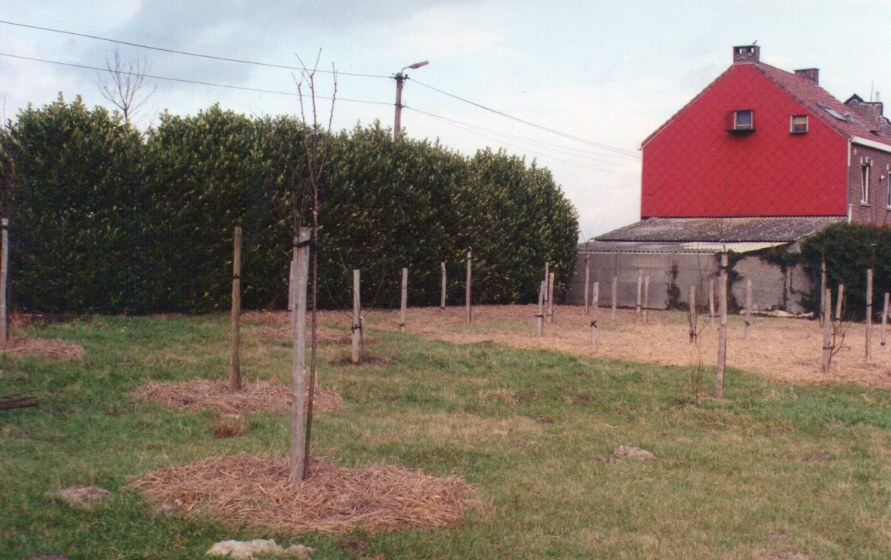

Slide 14
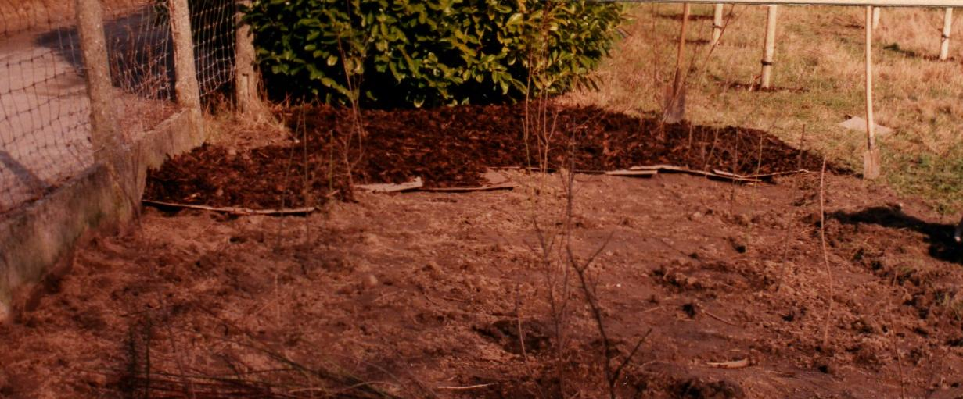

Slide 15
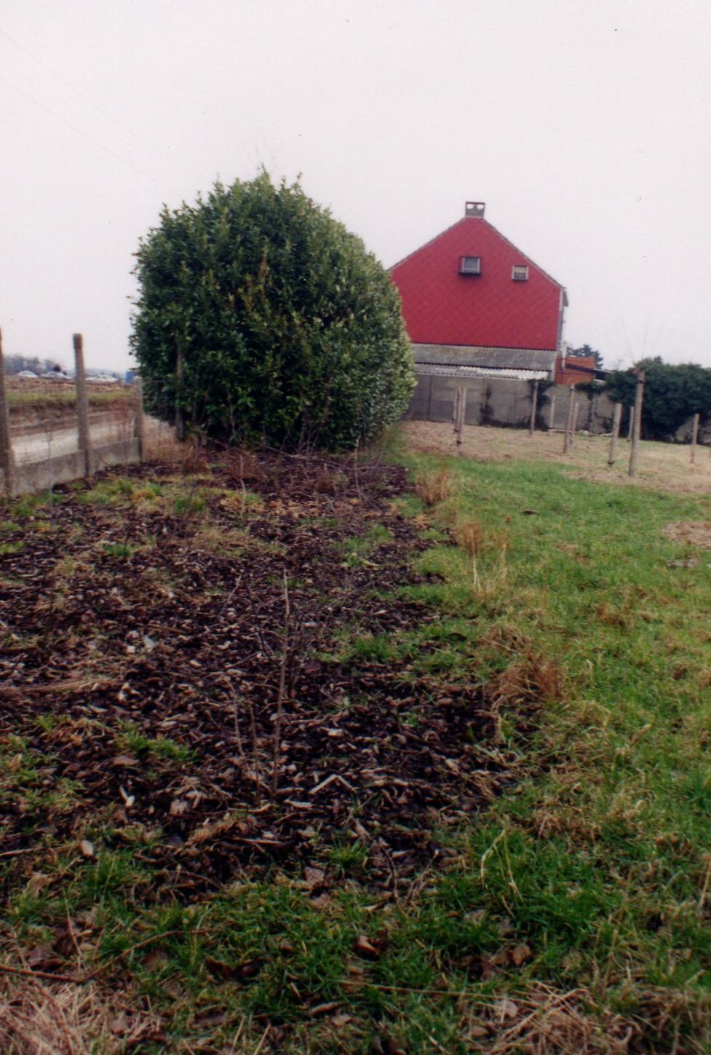

Slide 16
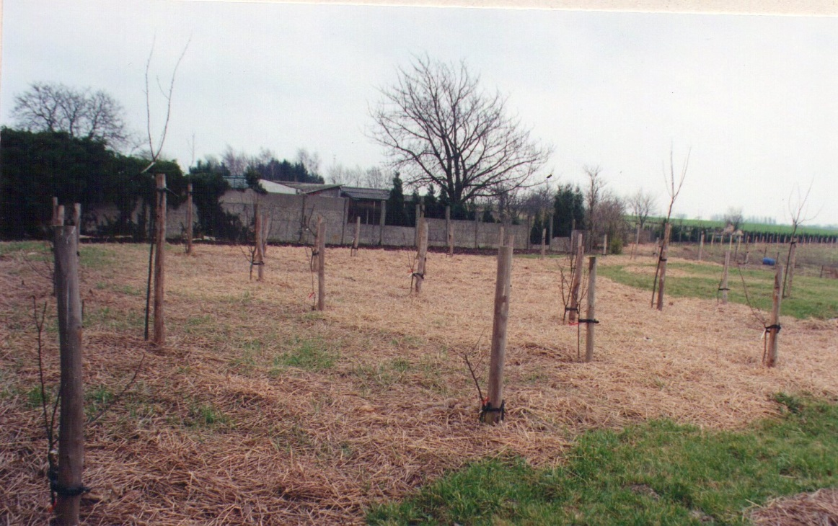

Slide 18
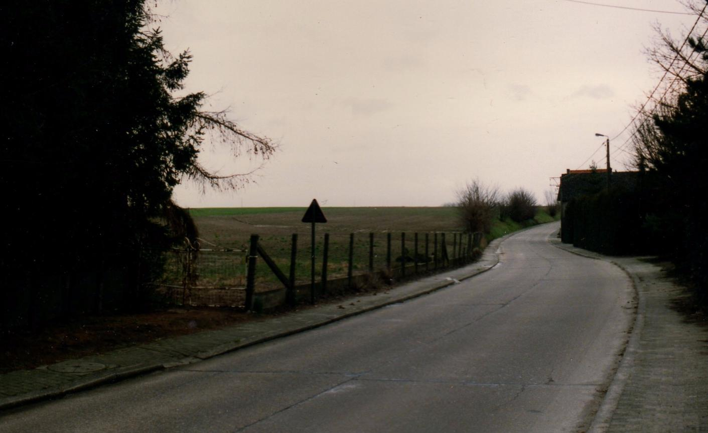

Slide 19
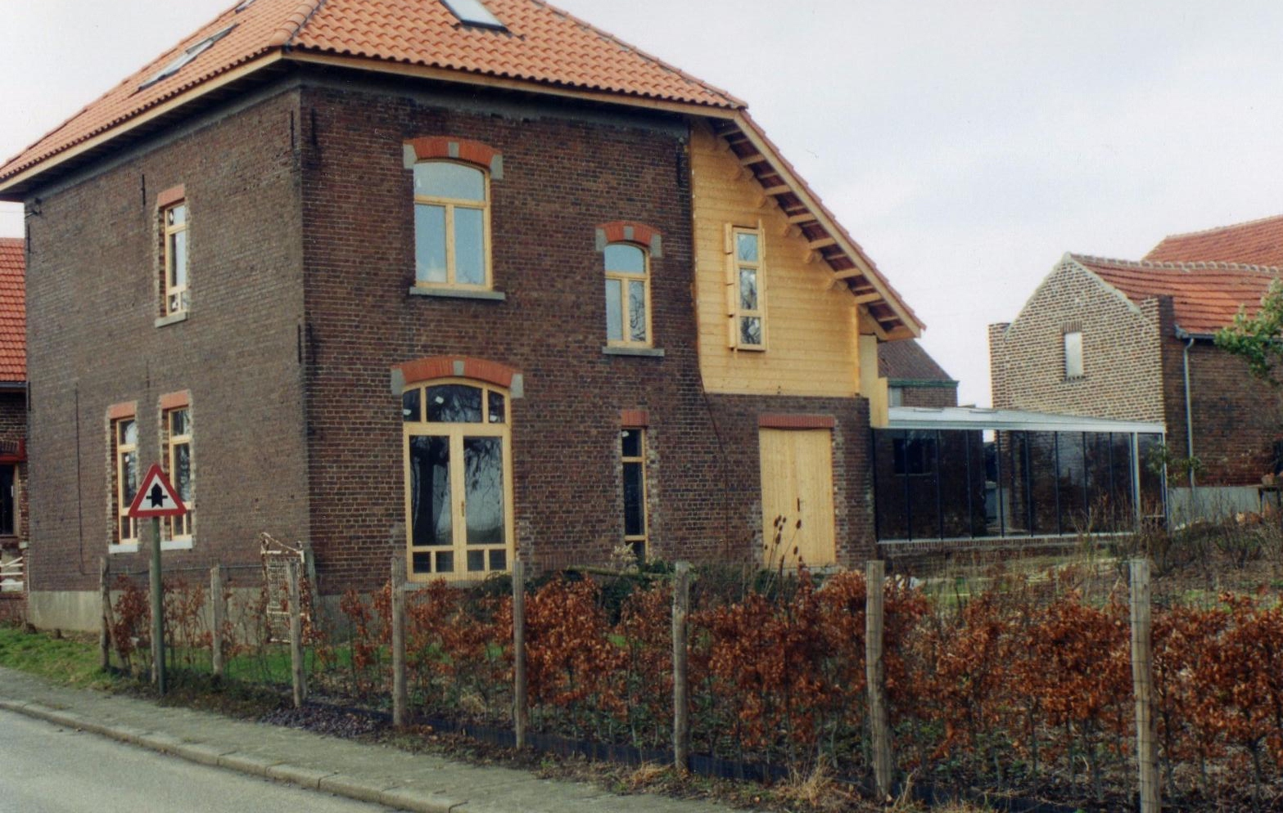

Slide 20
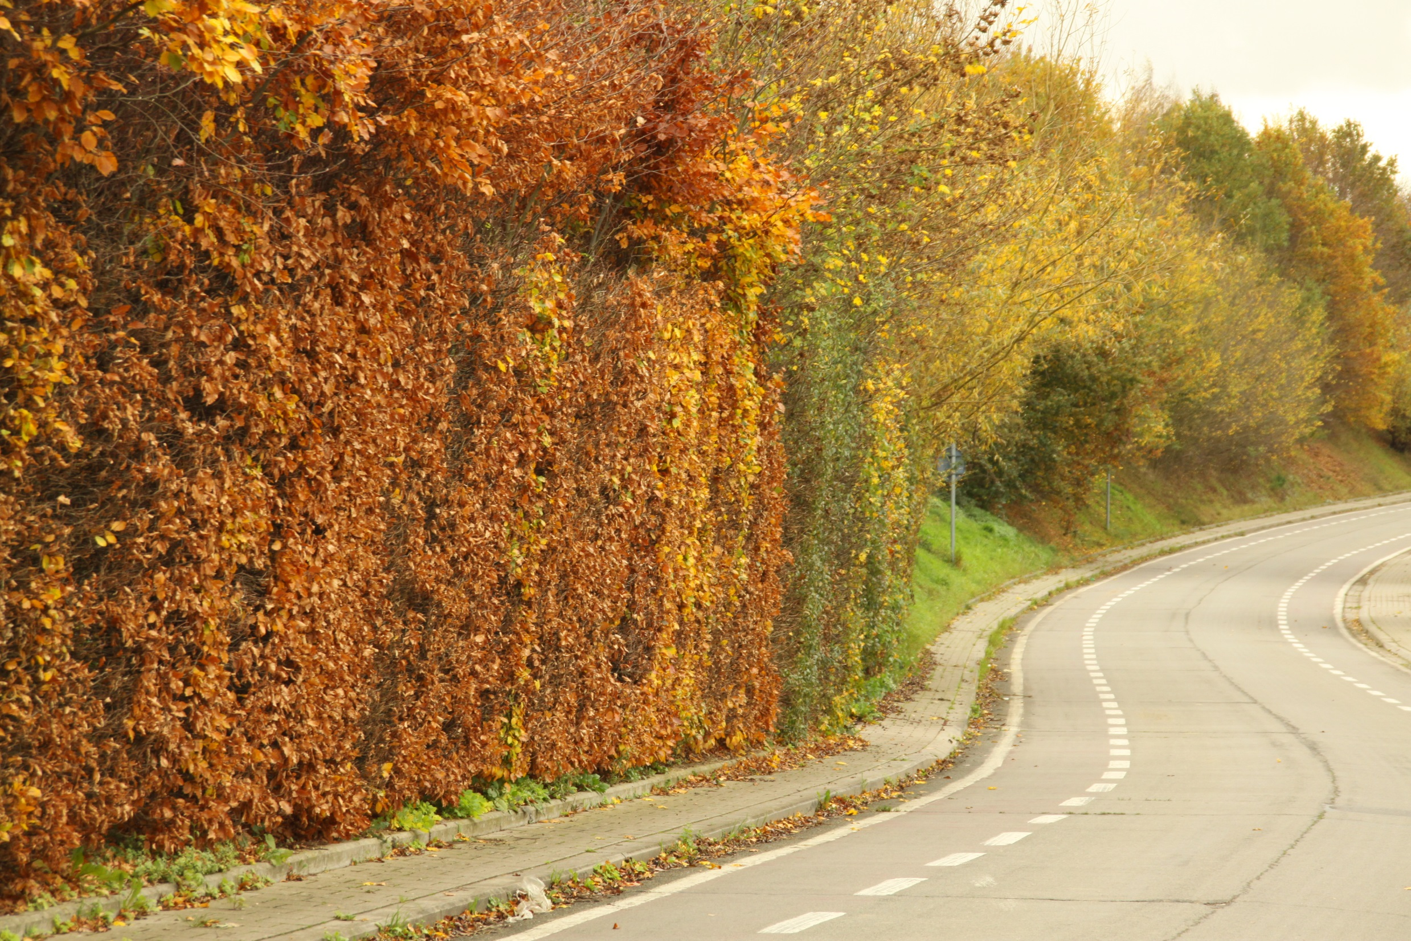

Slide 21
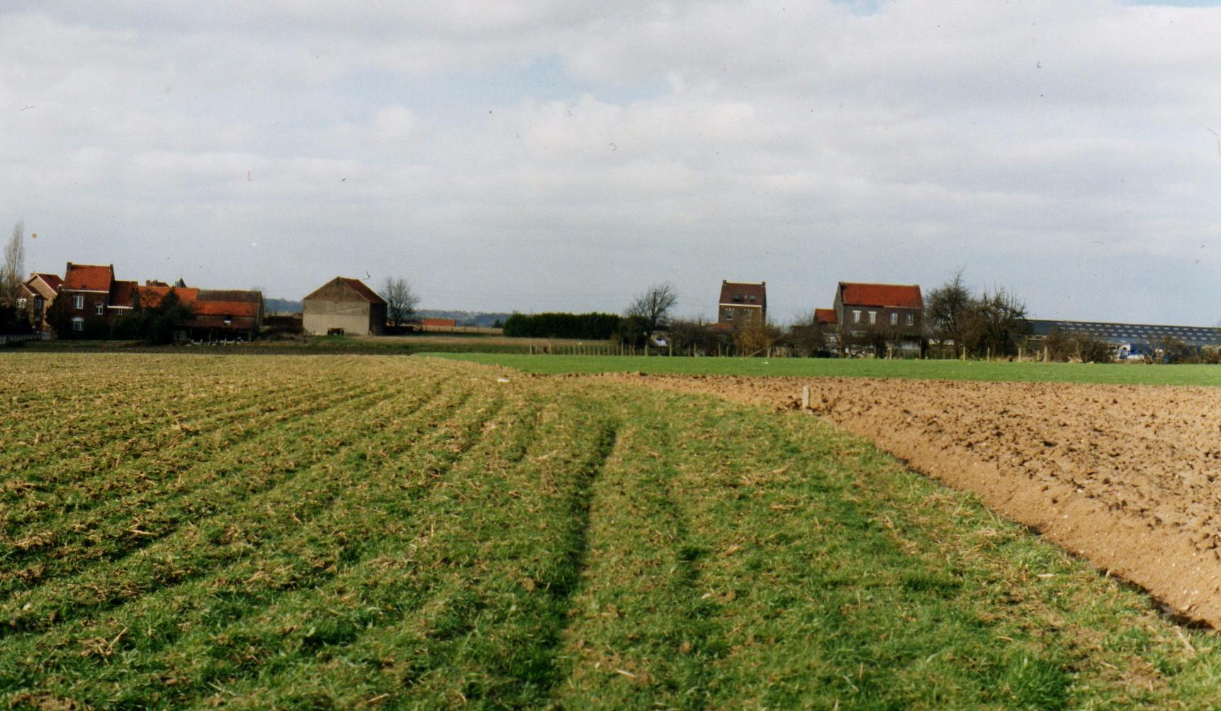

Slide 22
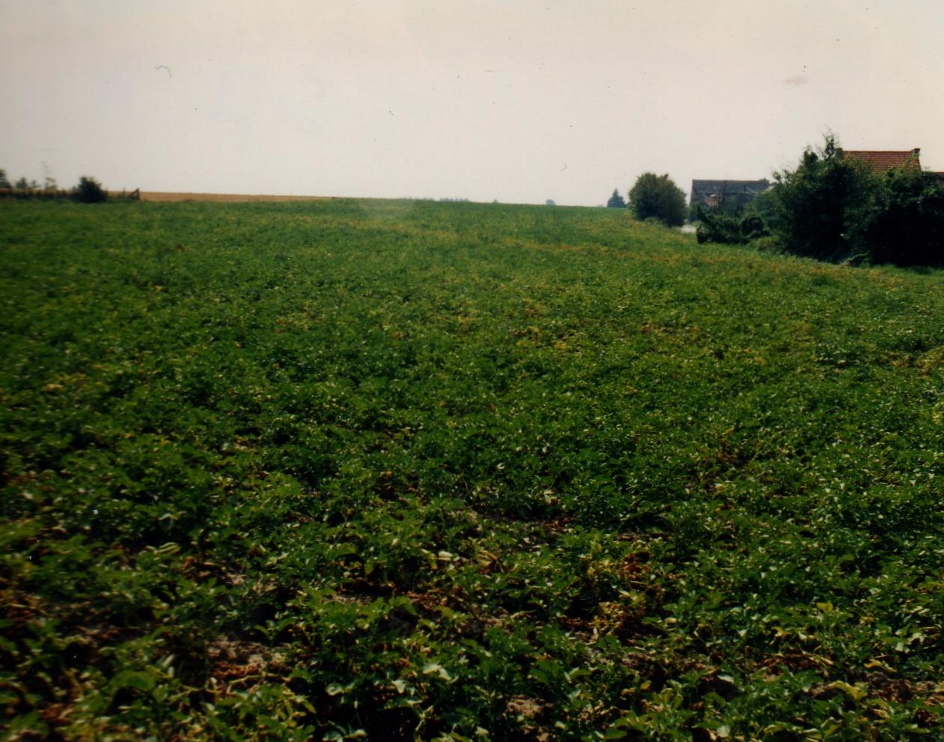

Slide 23
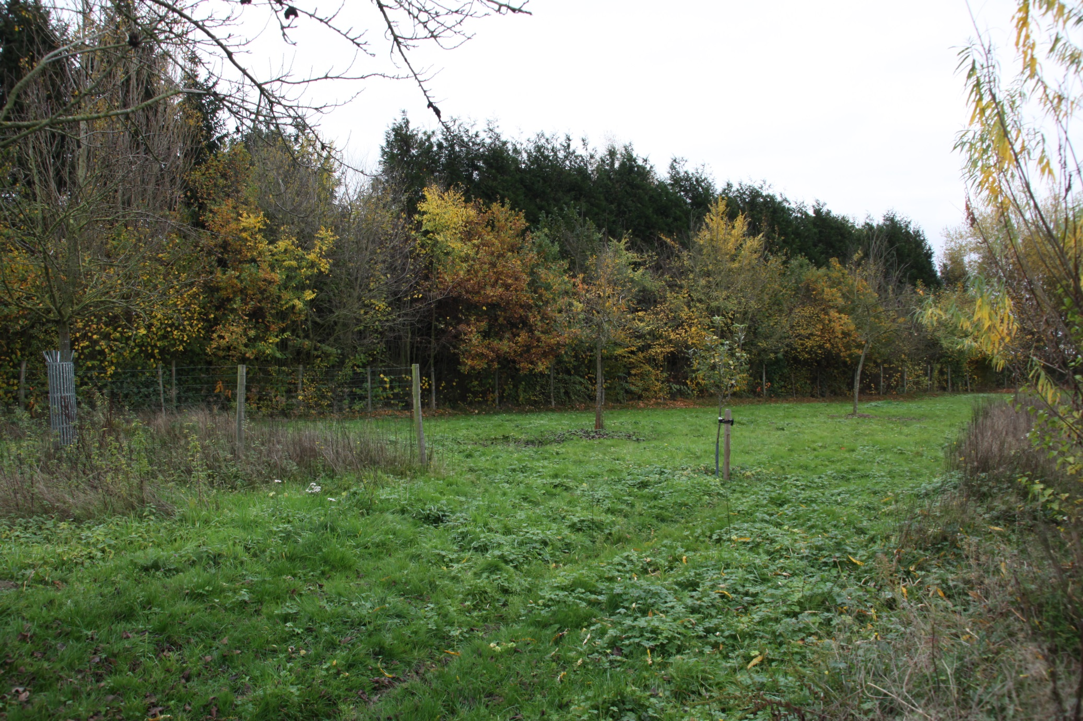

Slide 24
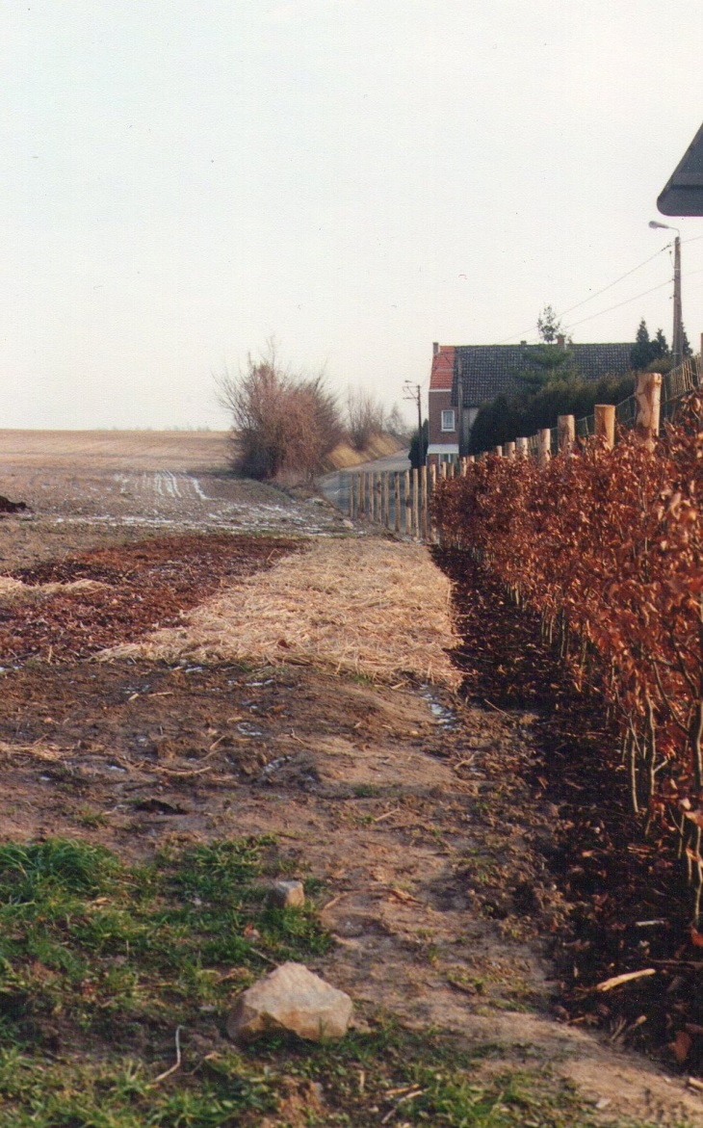

Slide 25
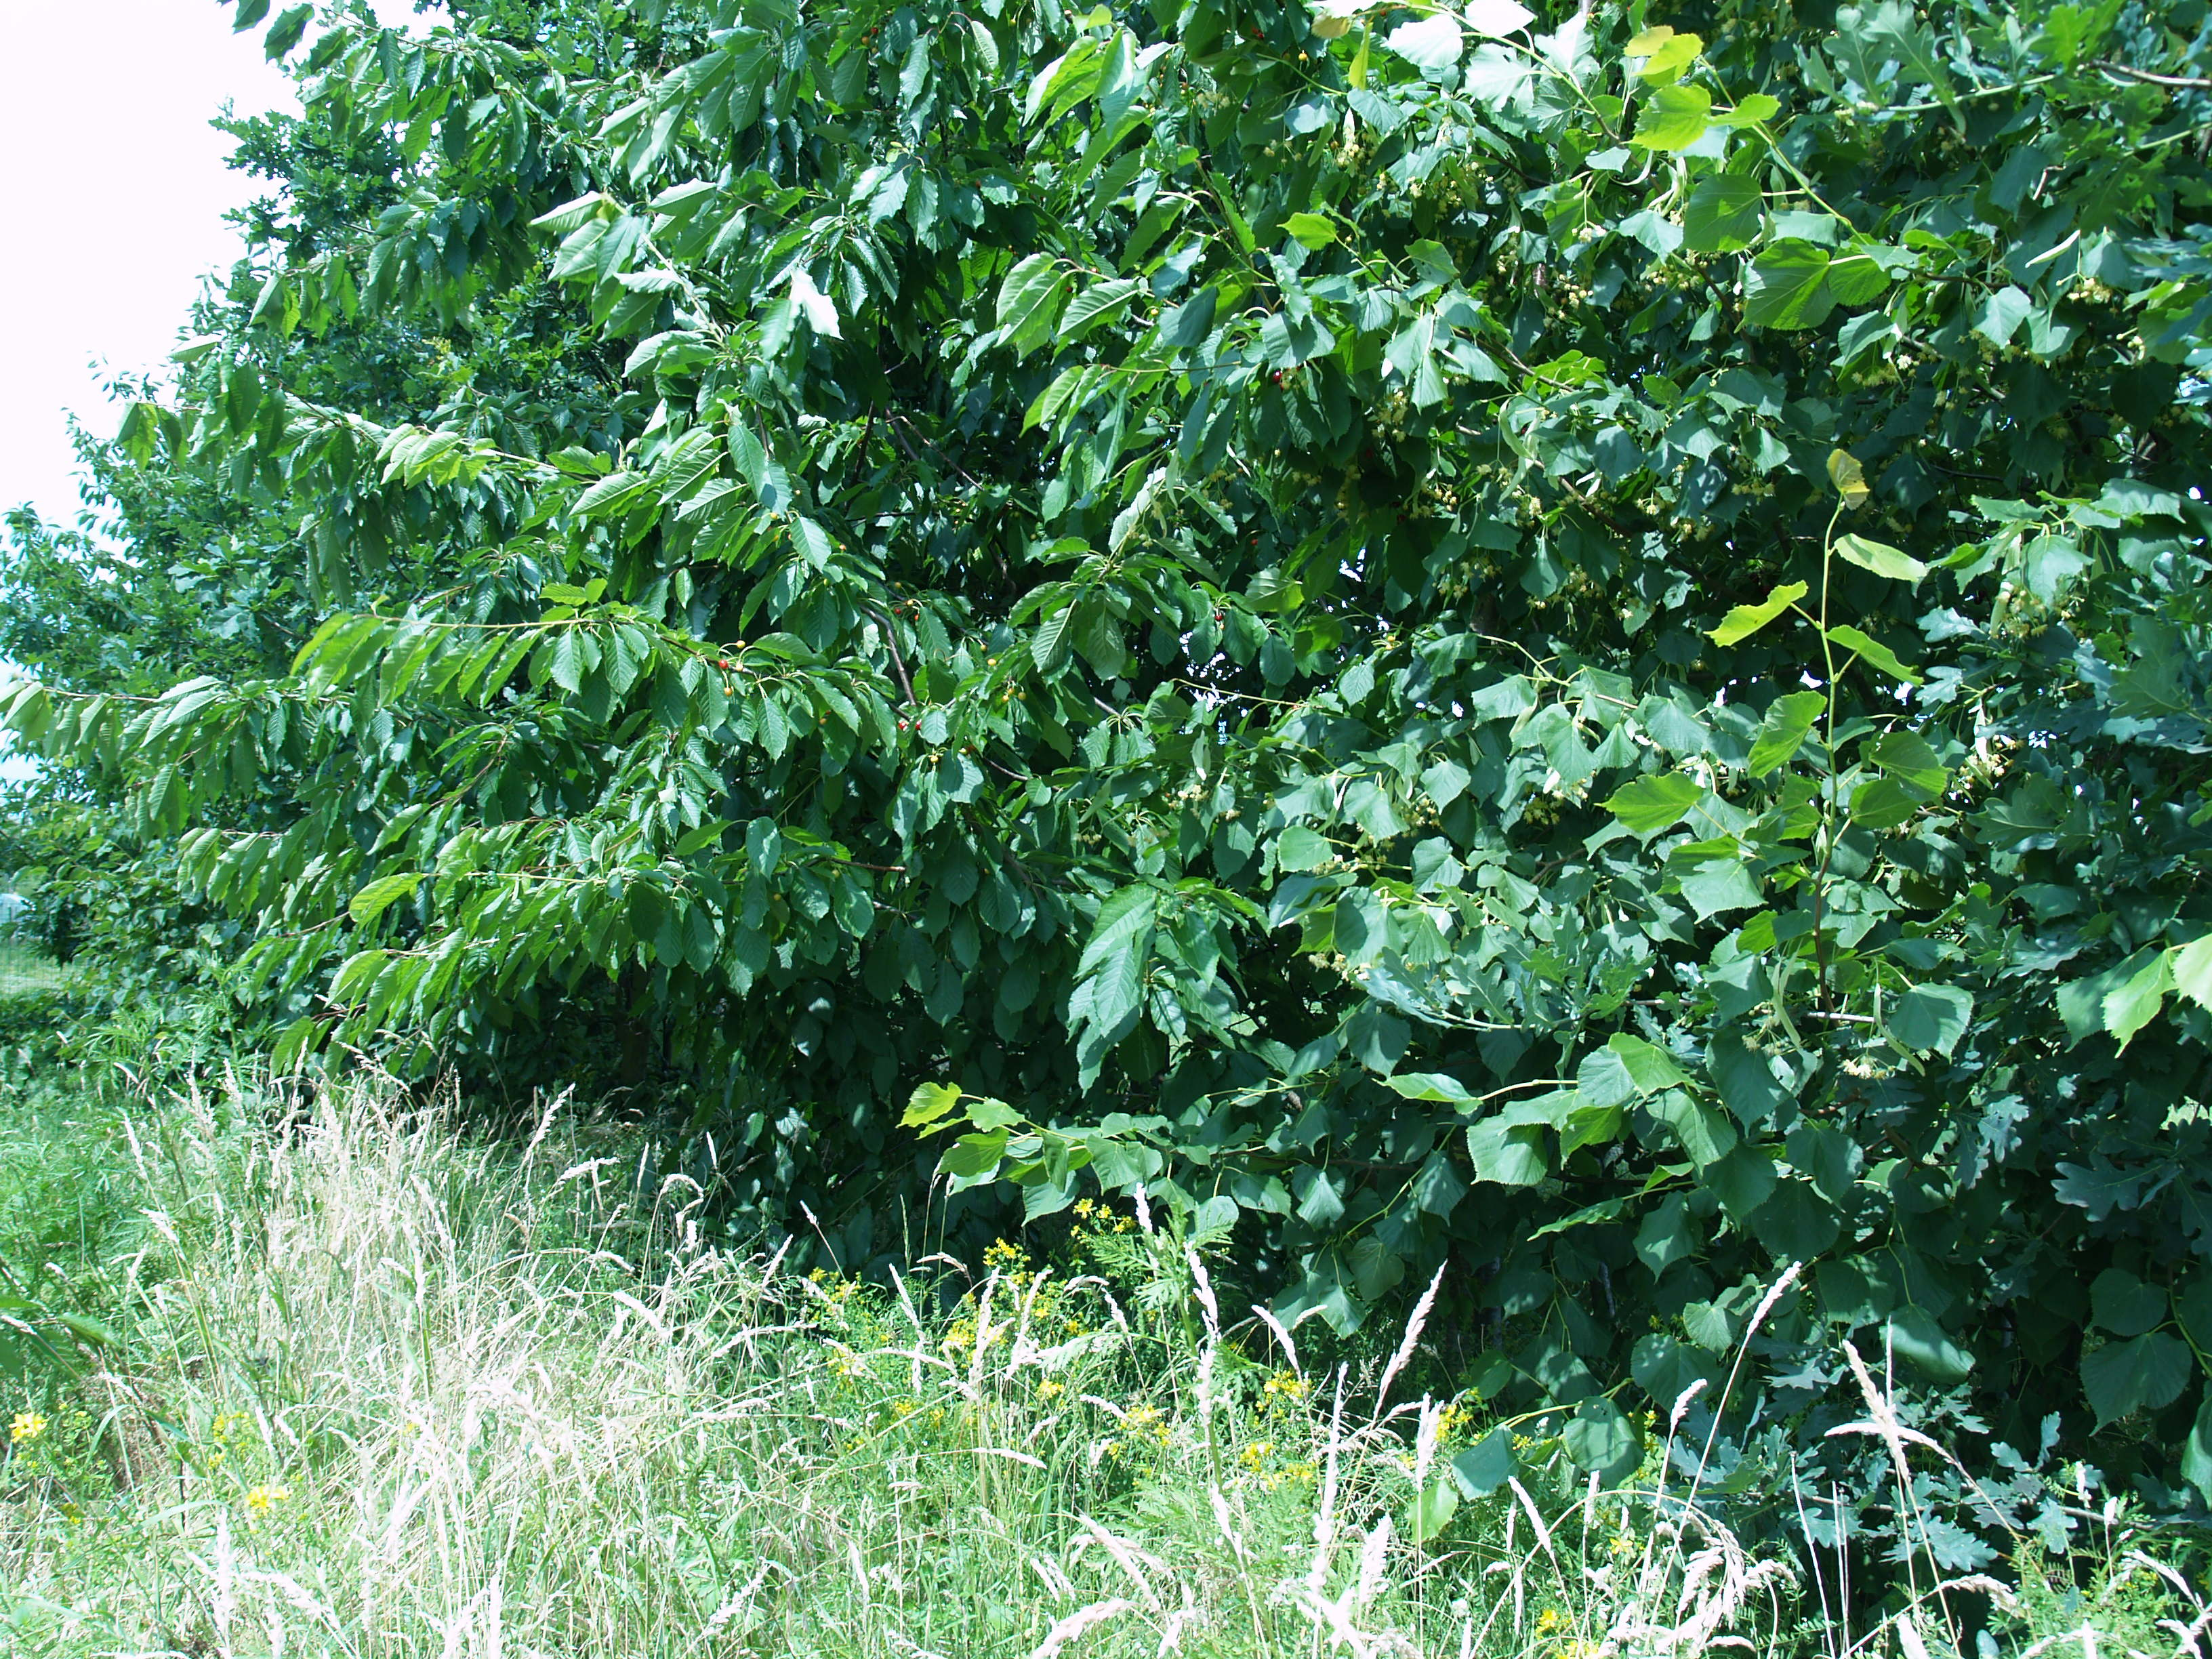

Slide 26
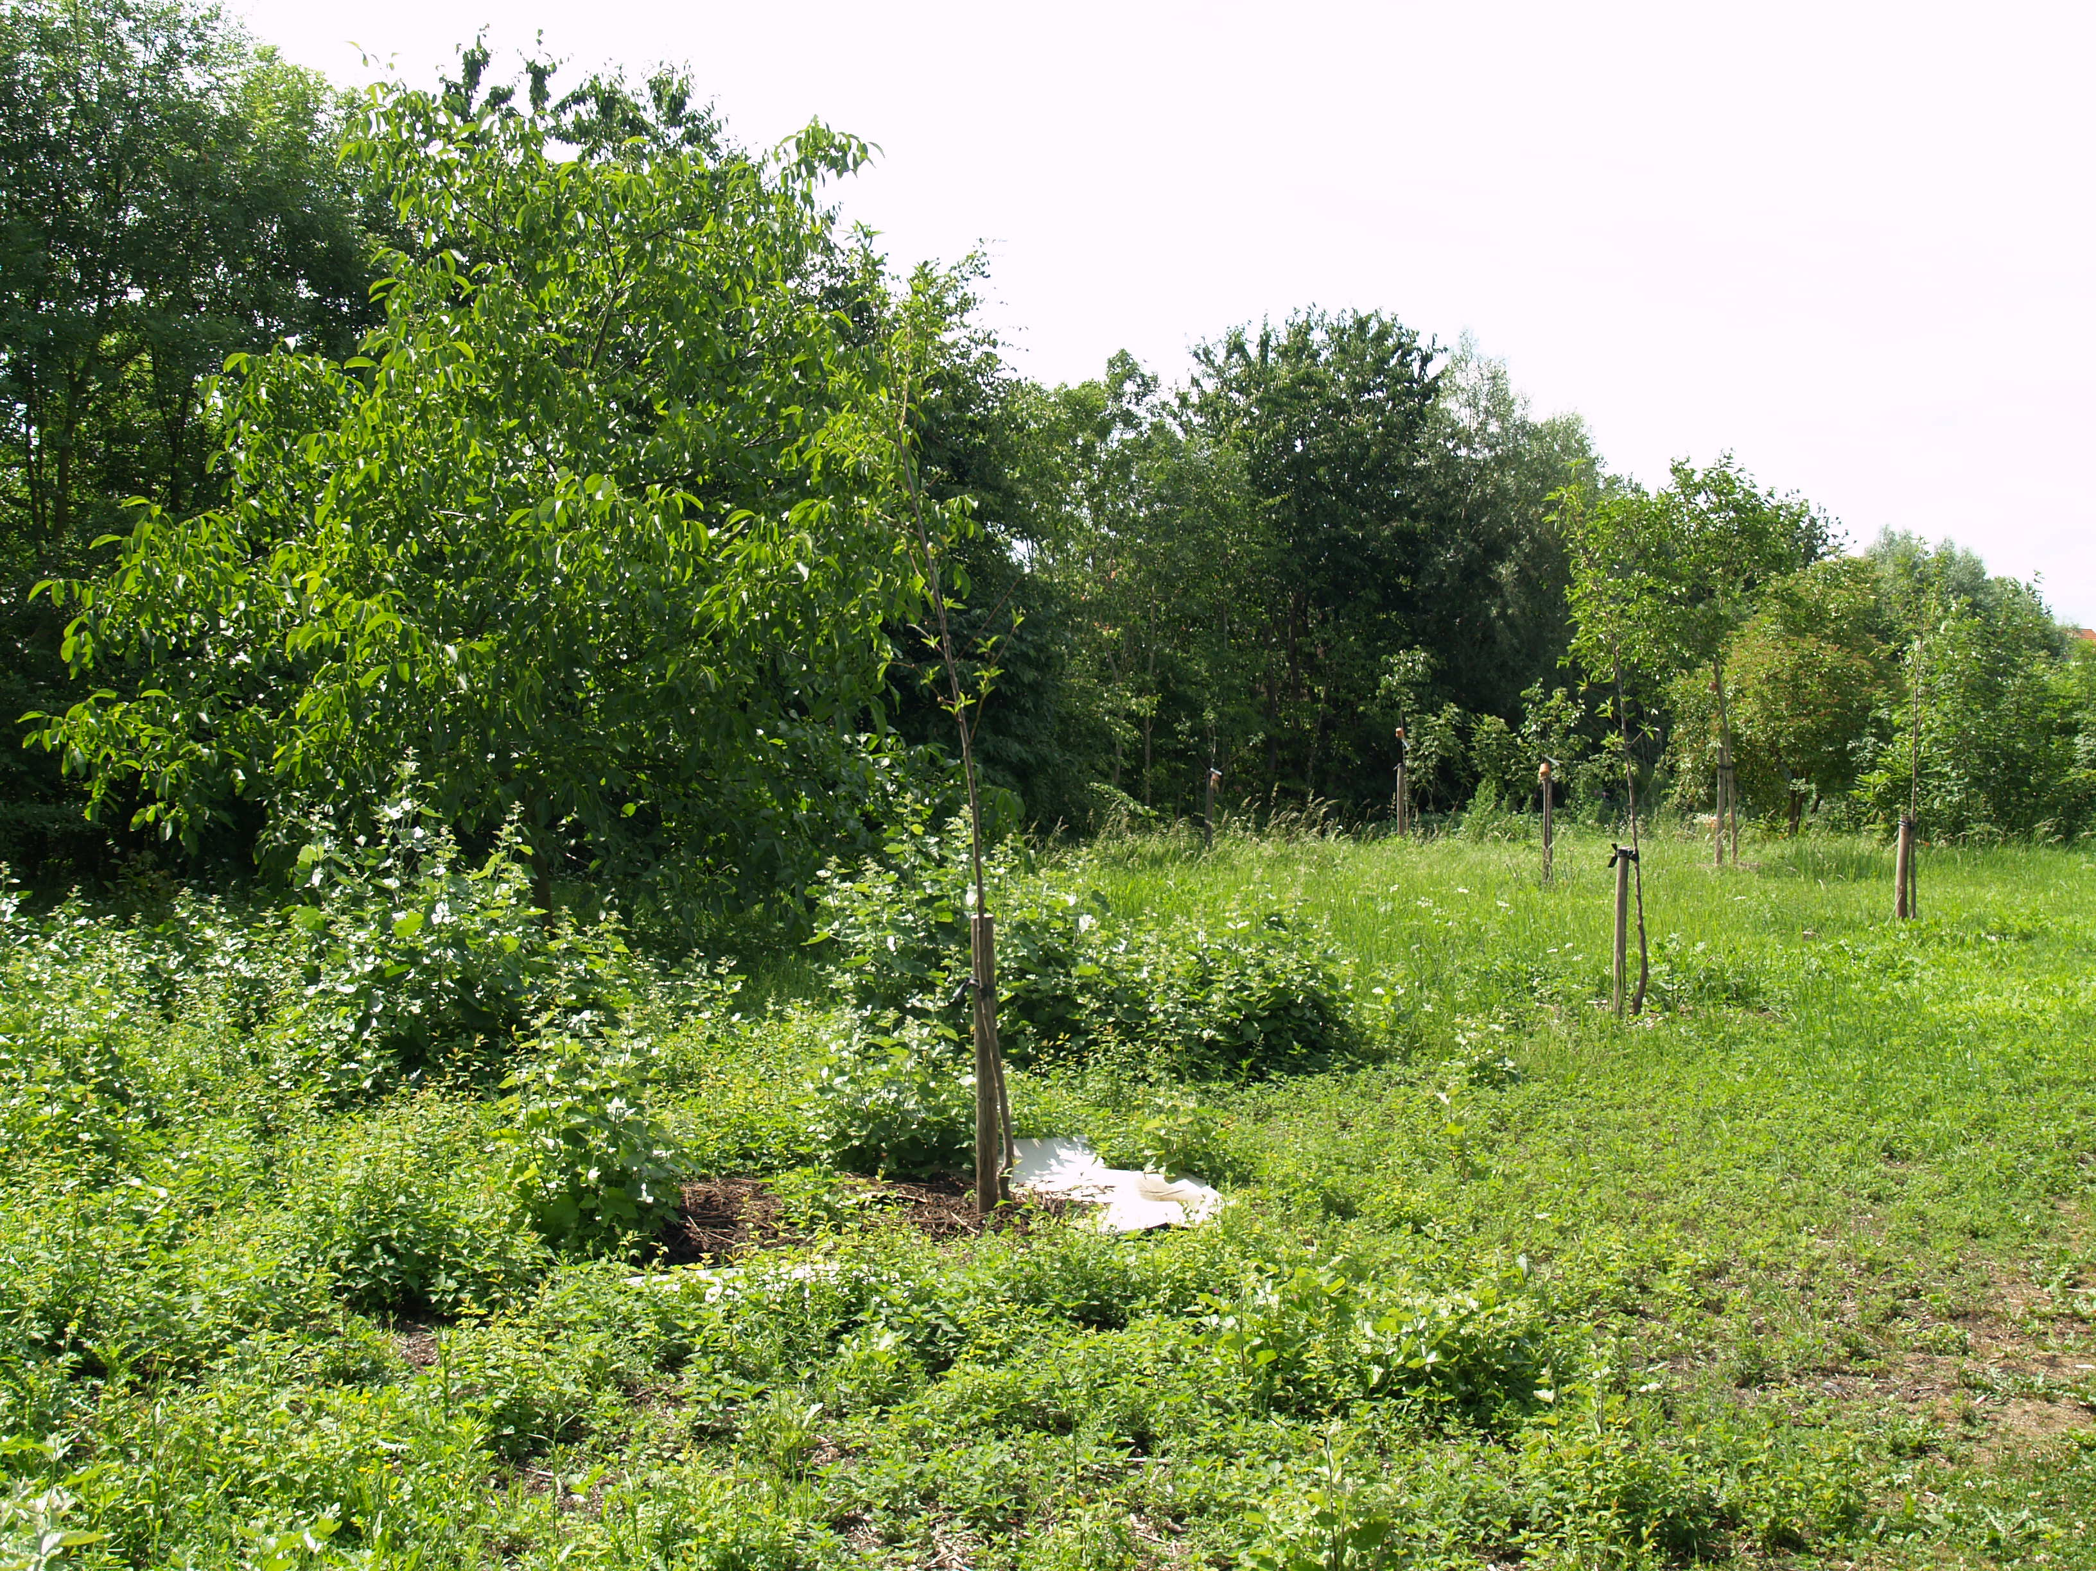

Slide 27
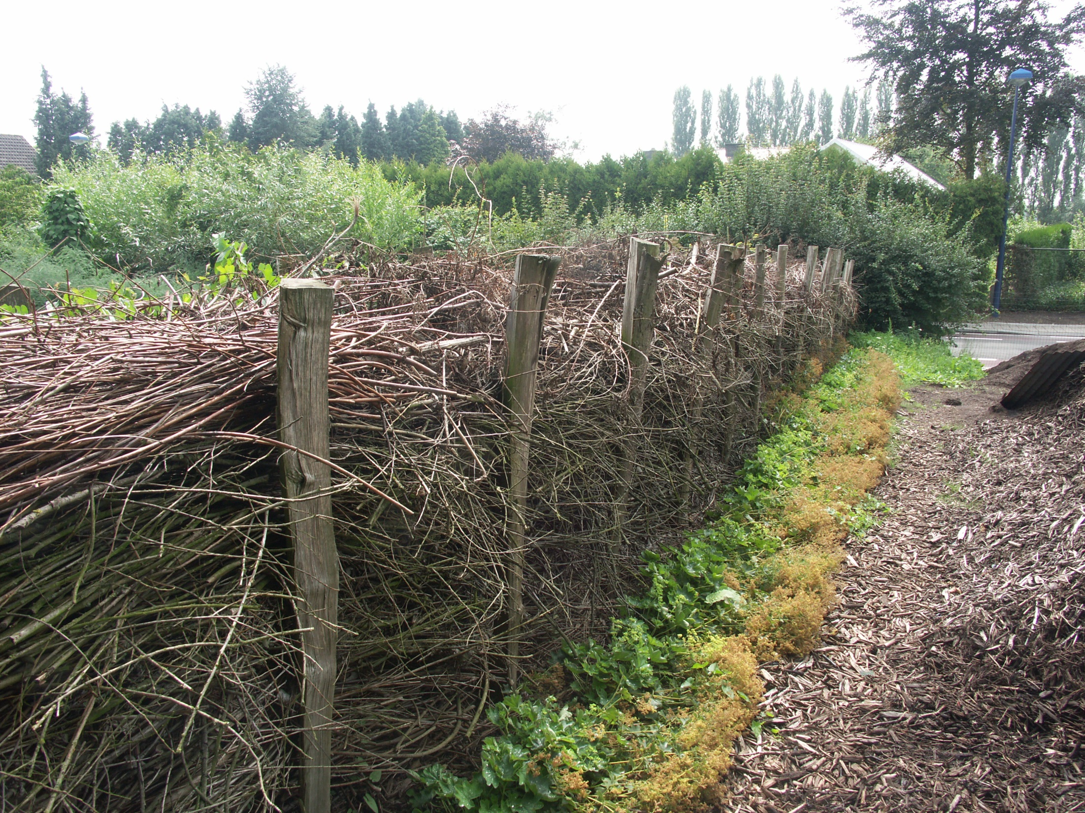

Slide 28
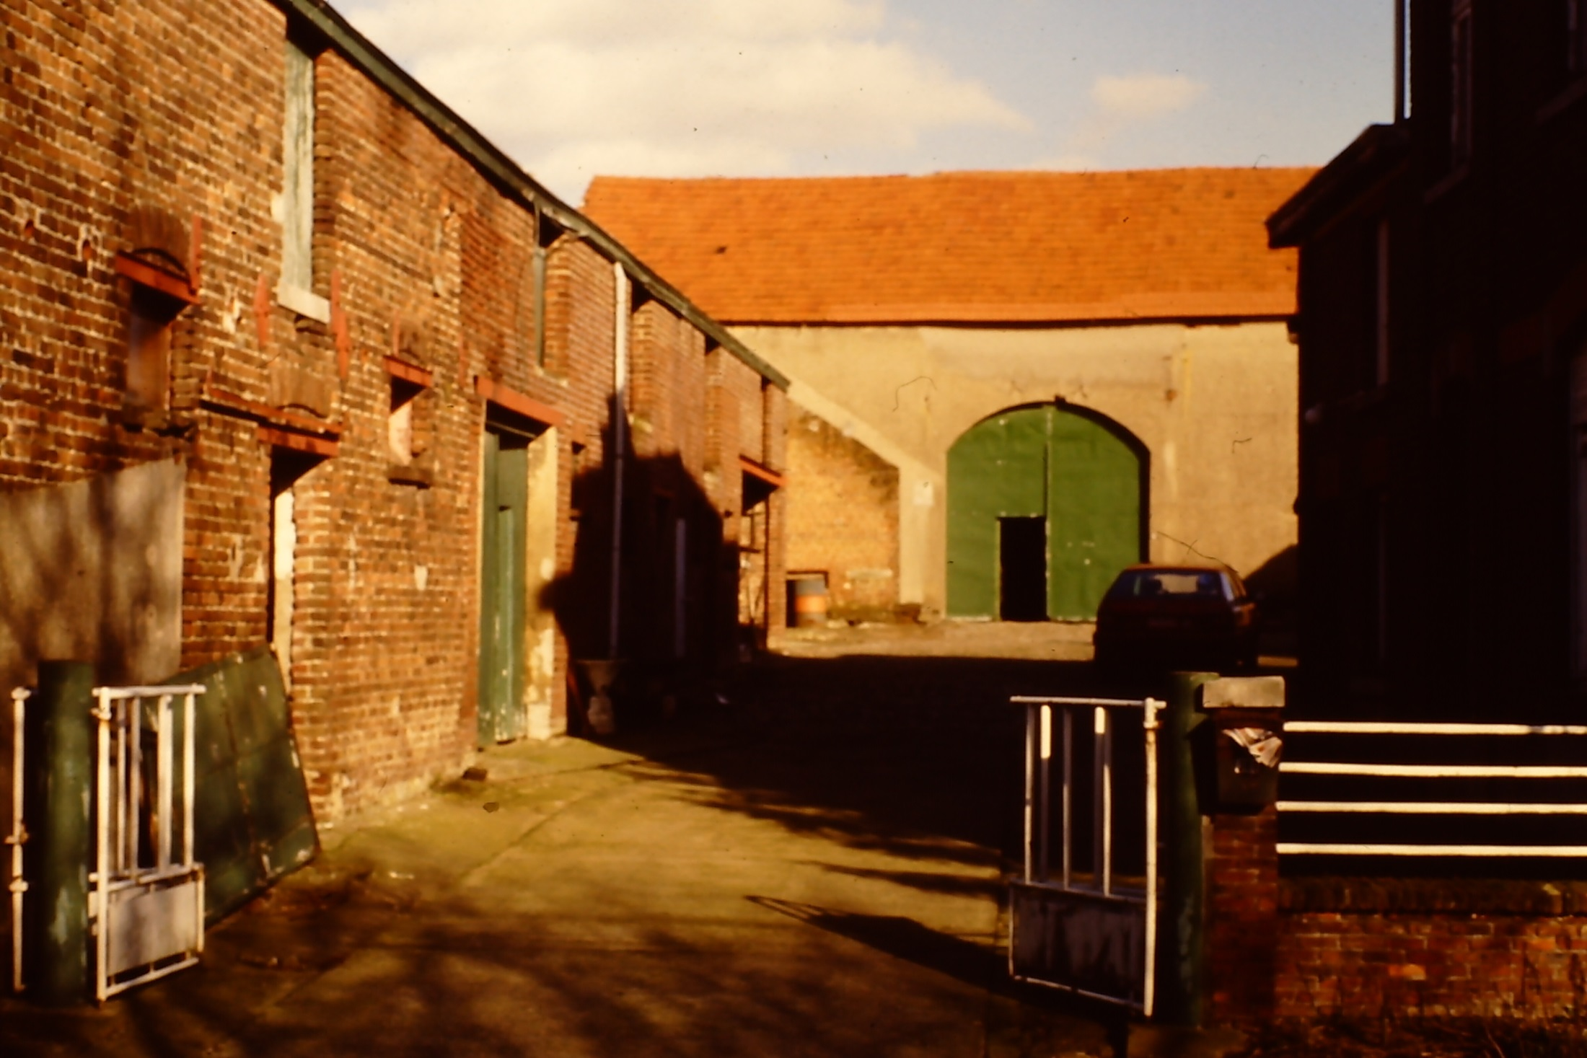

Slide 29
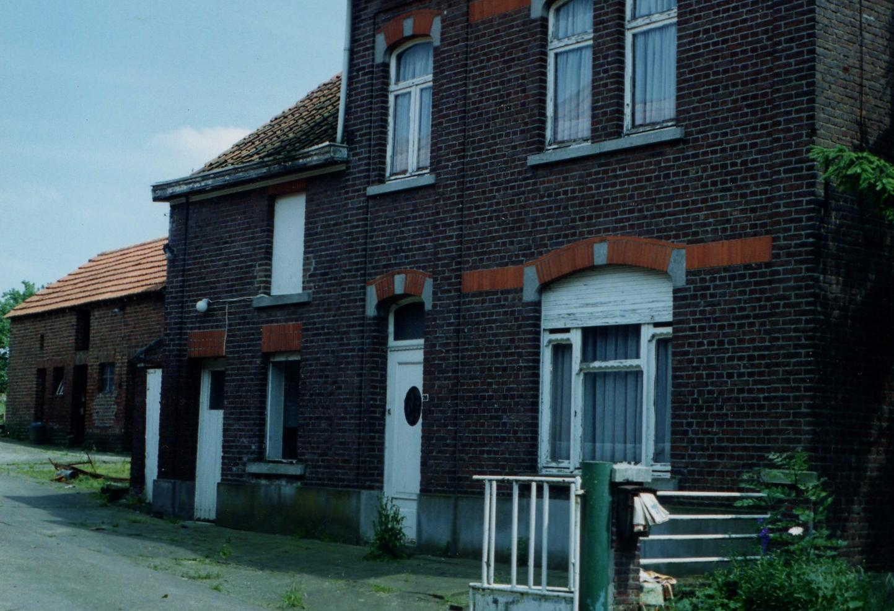

Slide 30
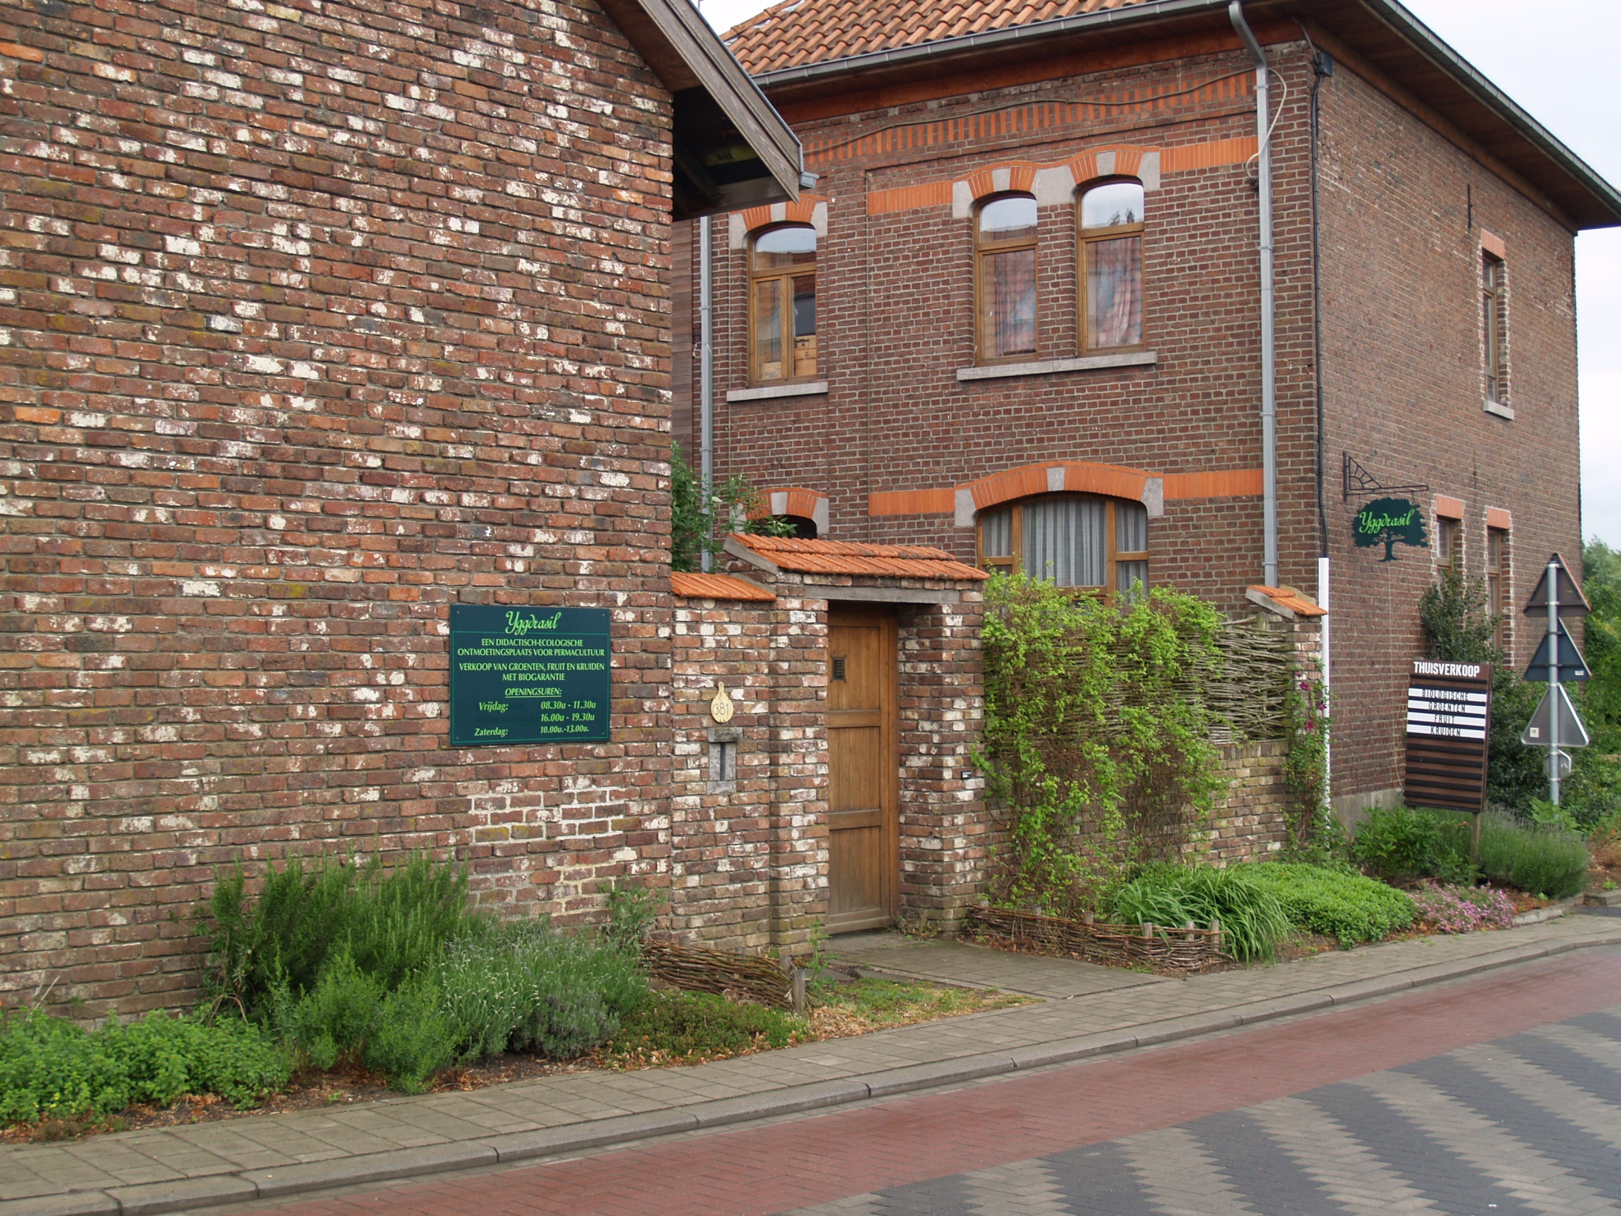

Slide 31
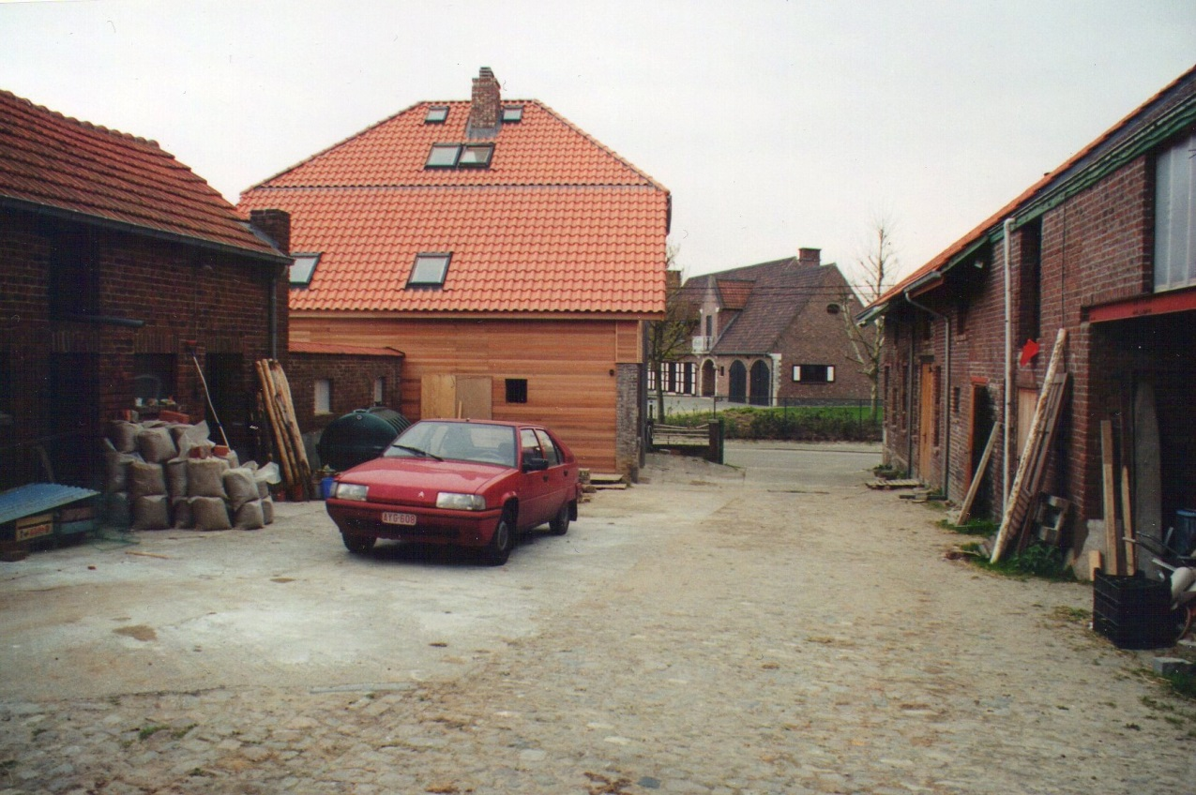

Slide 32
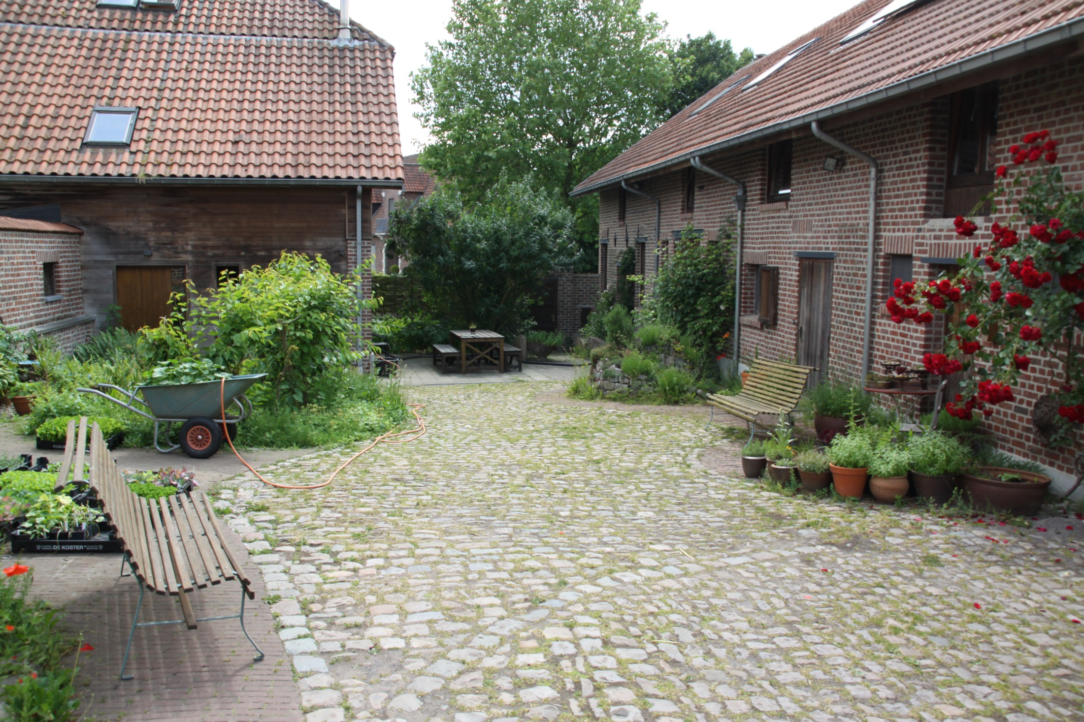

Slide 33
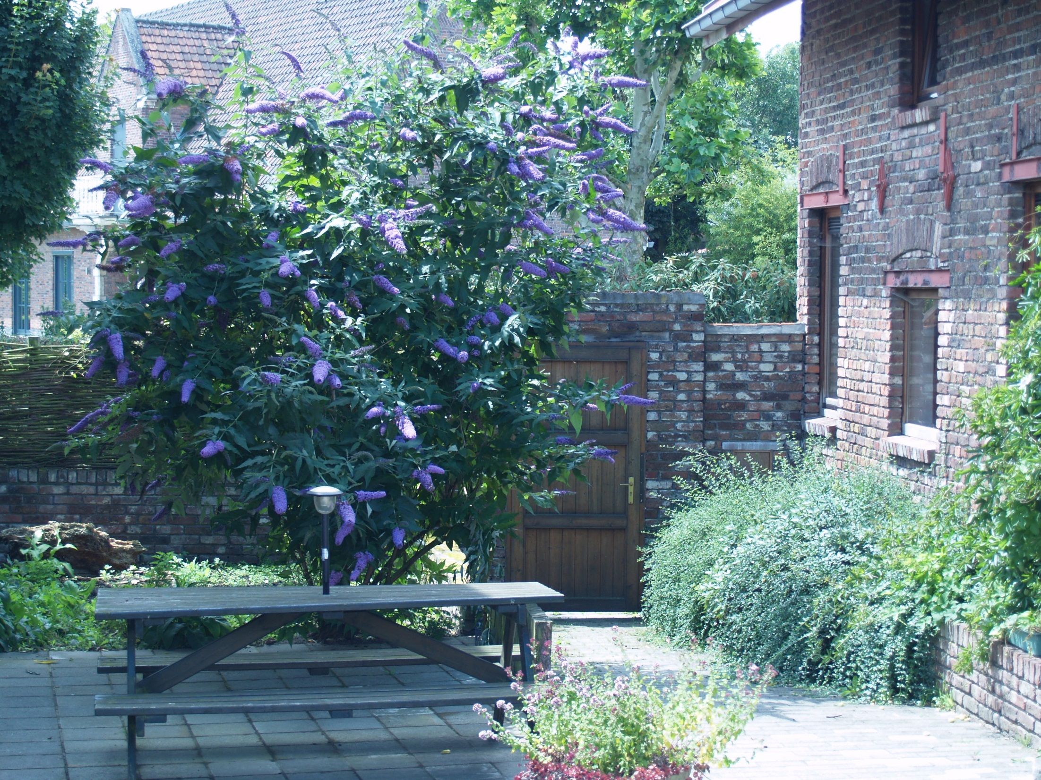

Slide 34
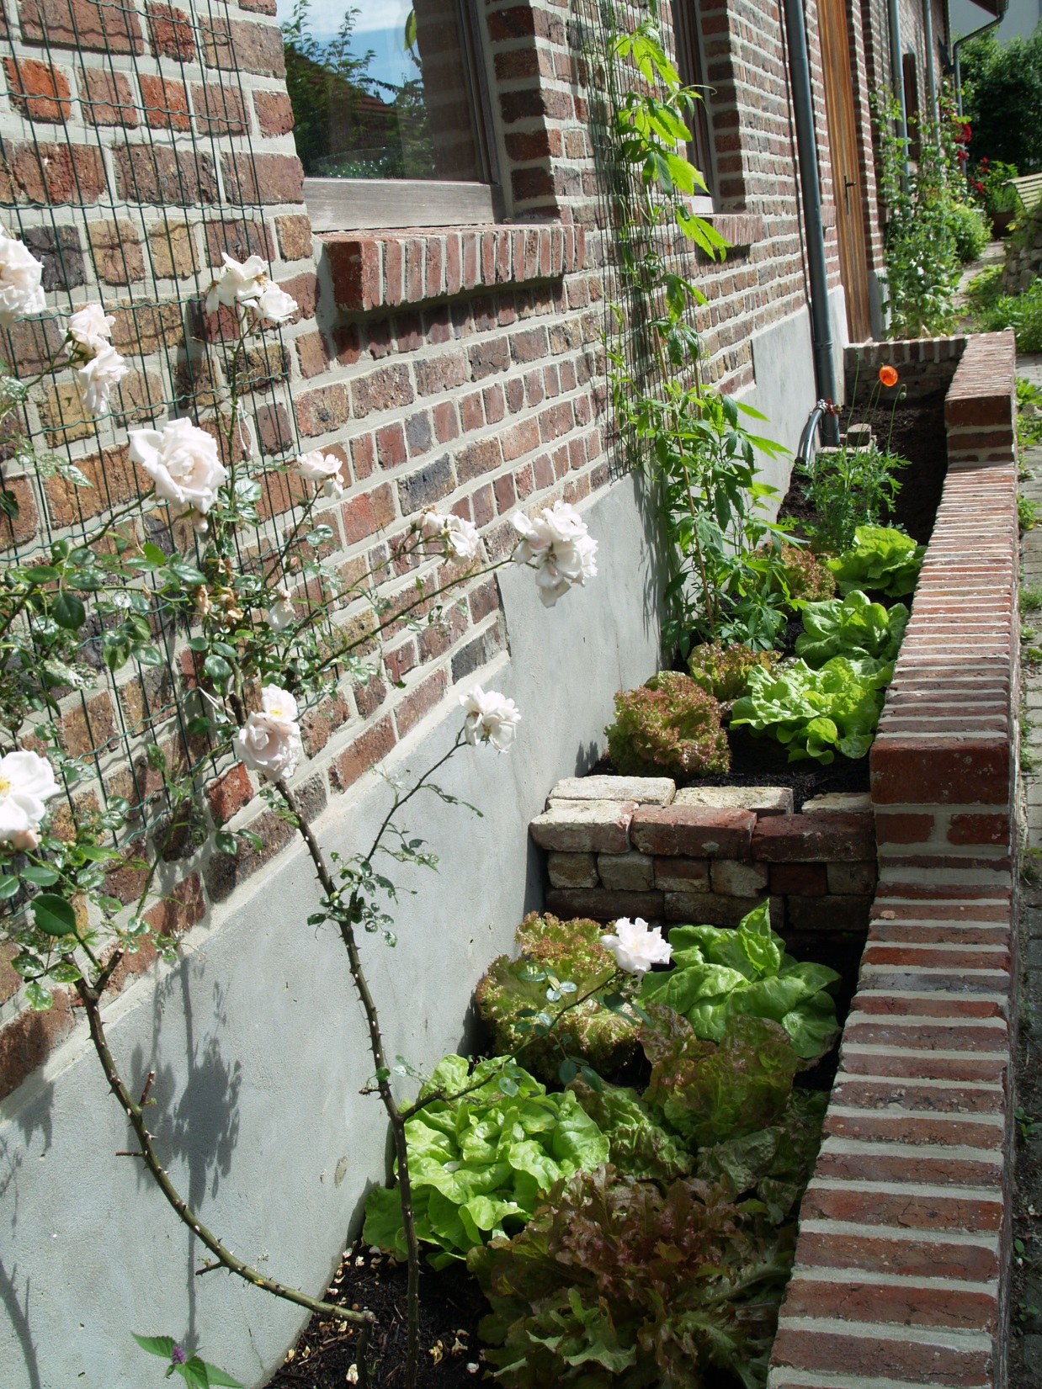

Slide 35
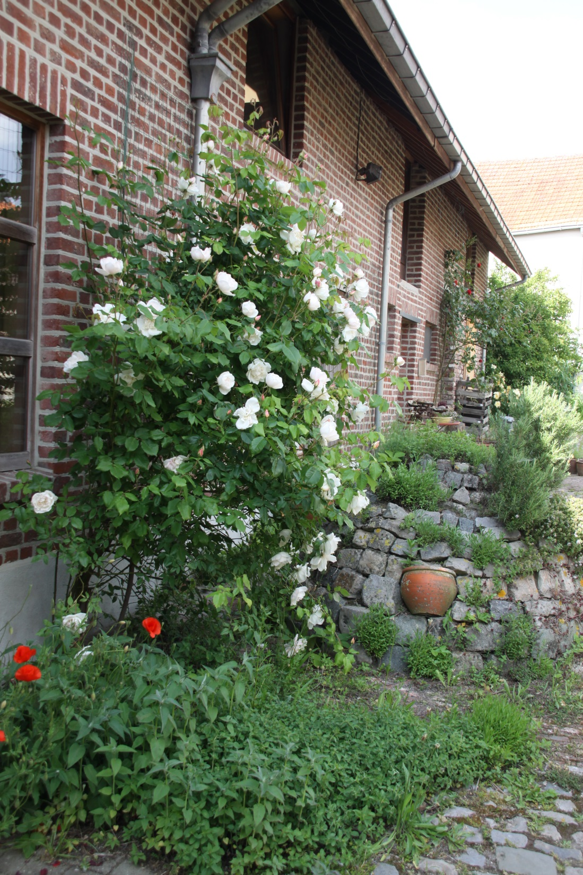

Slide 36
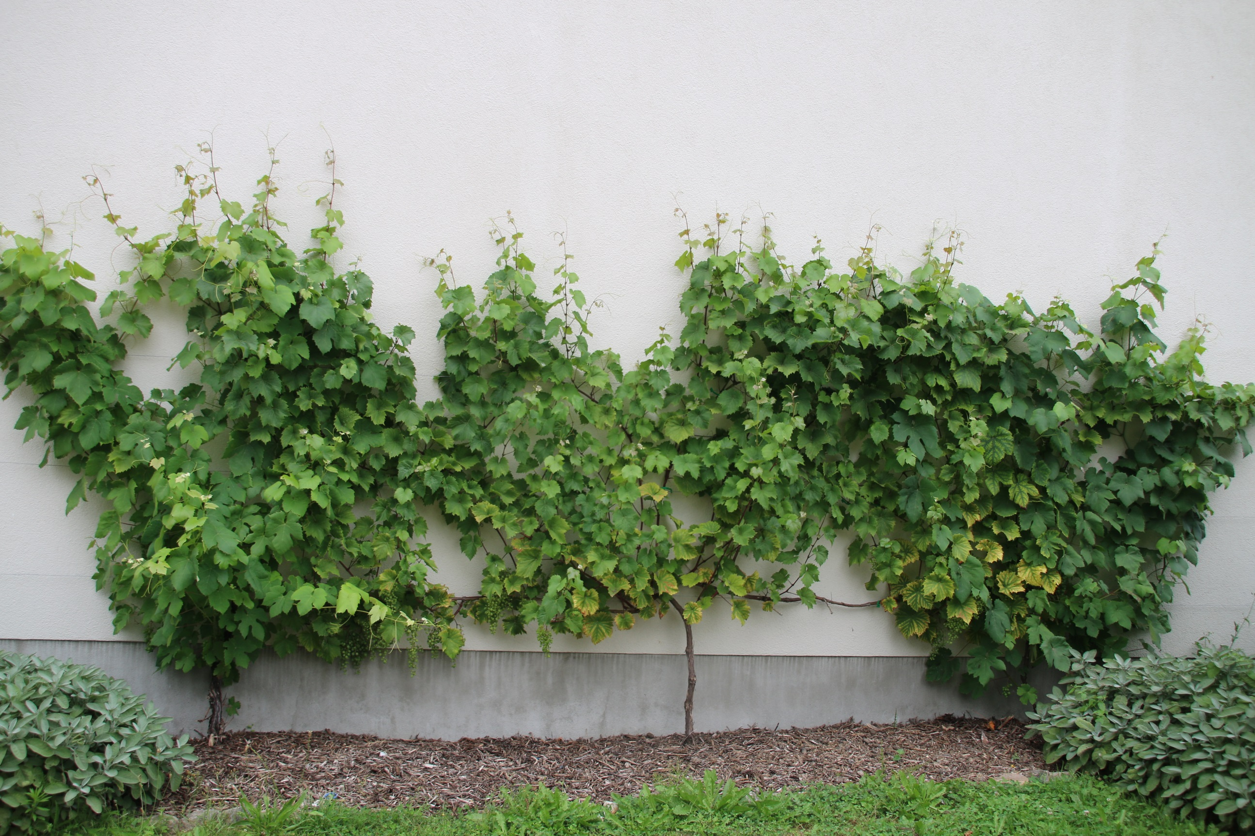

Slide 37
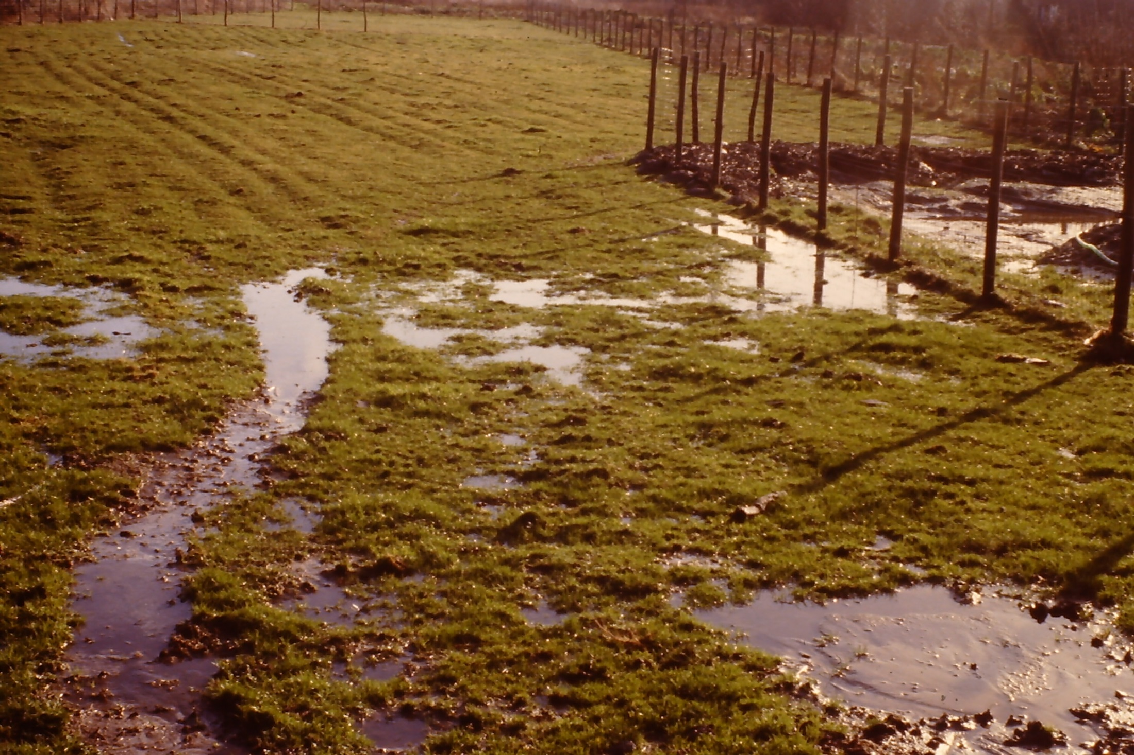

Slide 38
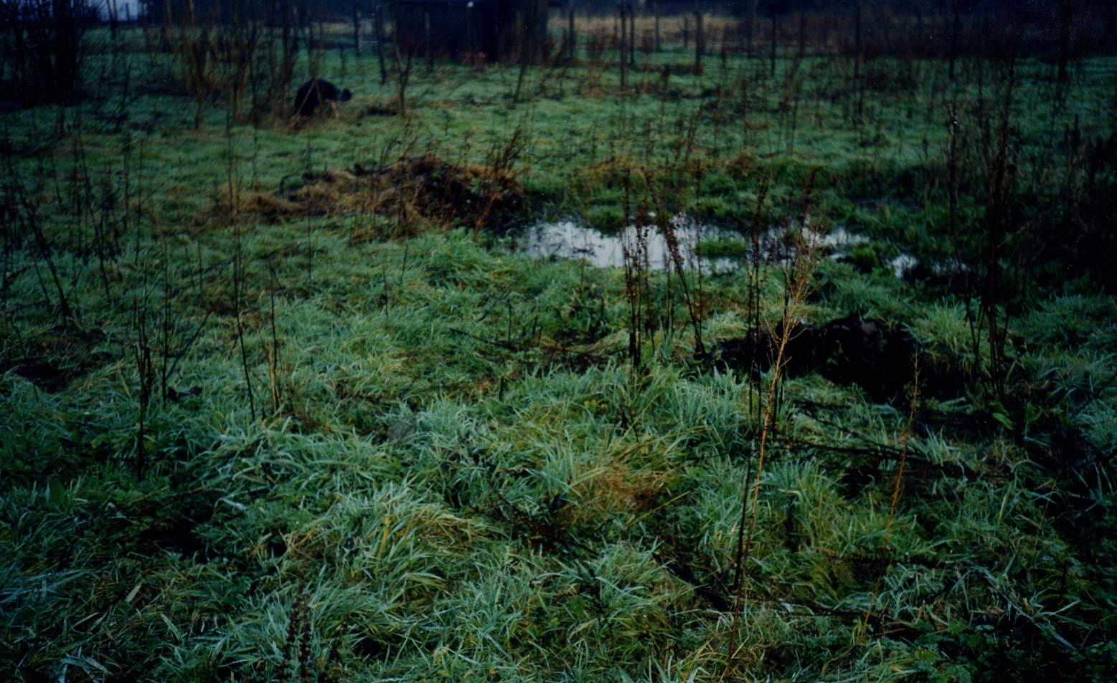

Slide 39
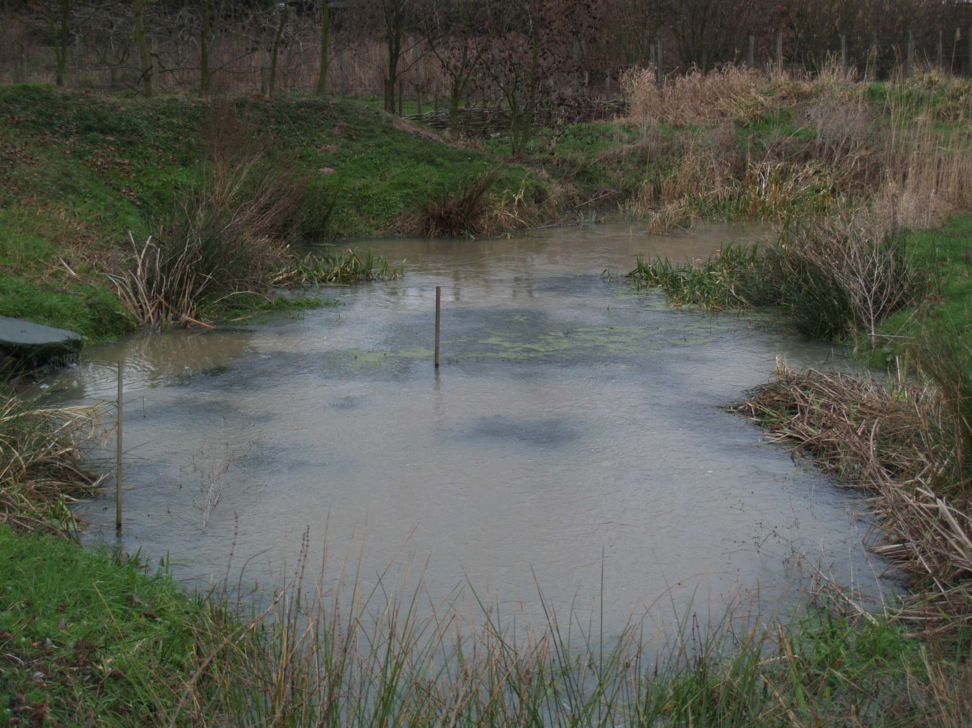

Slide 40
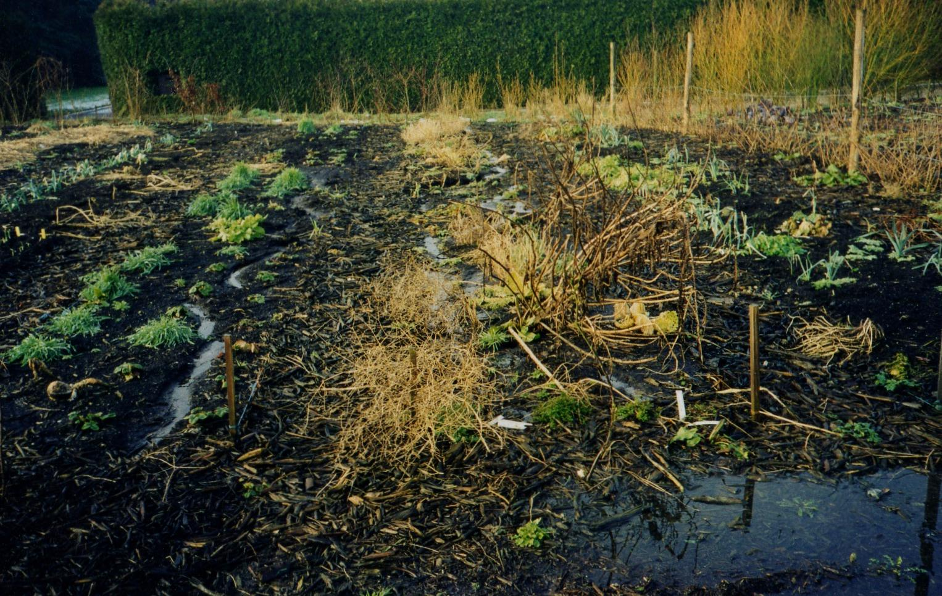

Slide 41
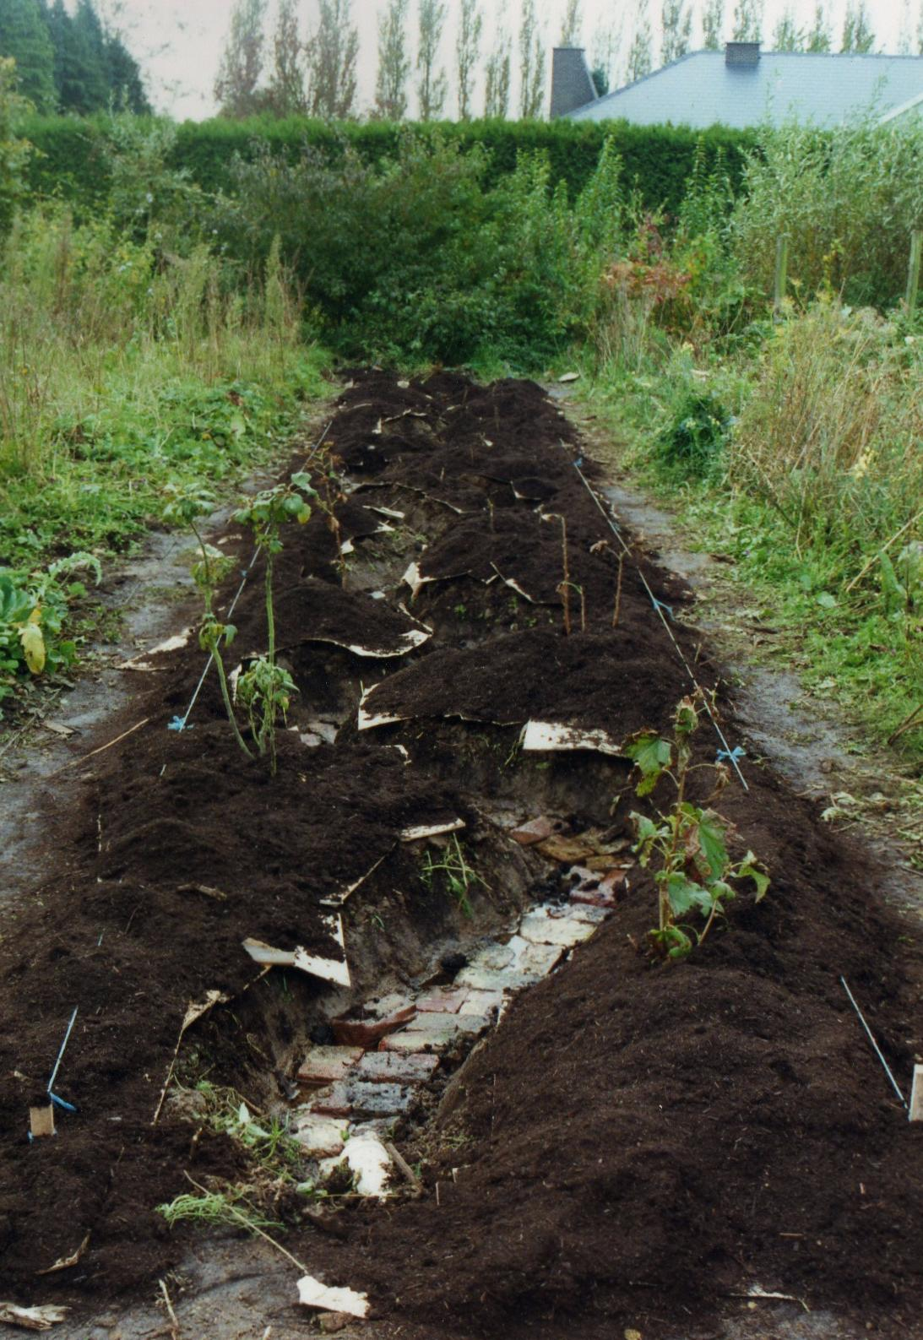

Slide 42
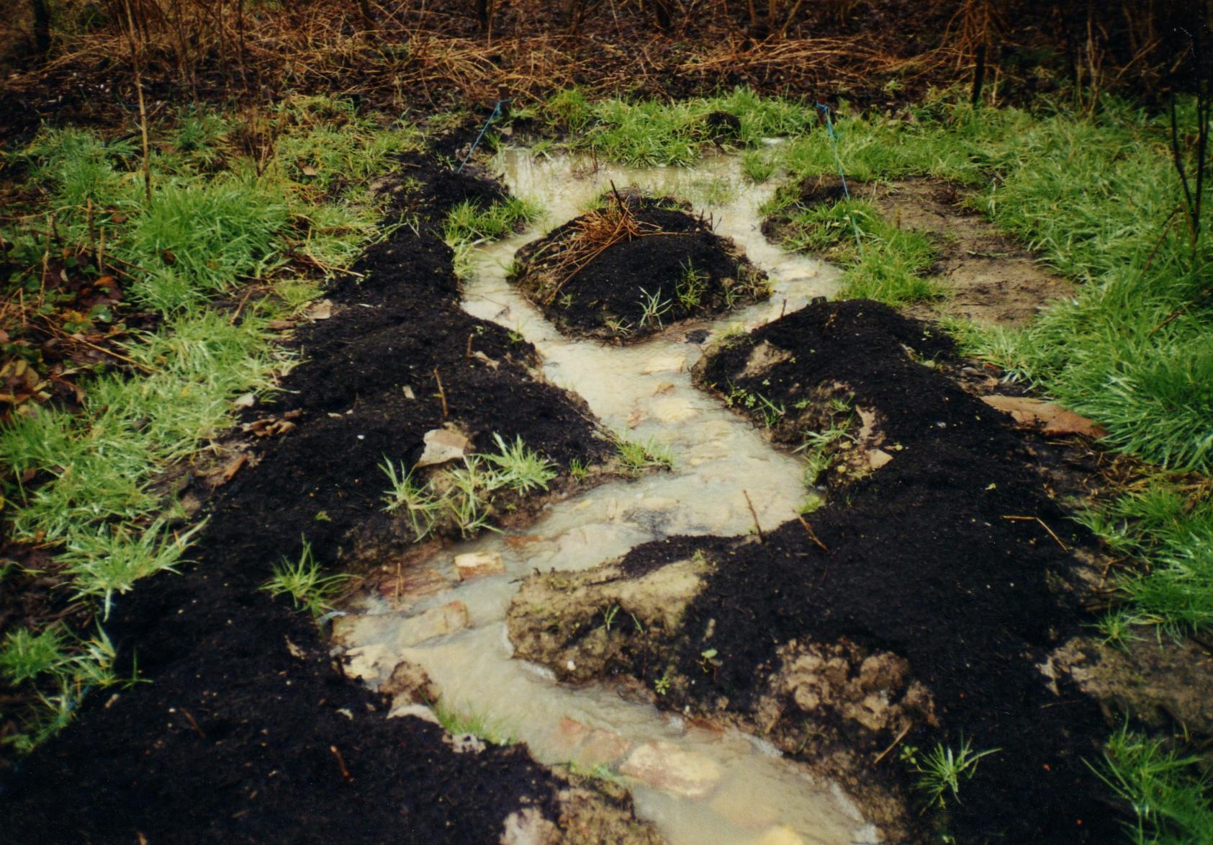

Slide 43
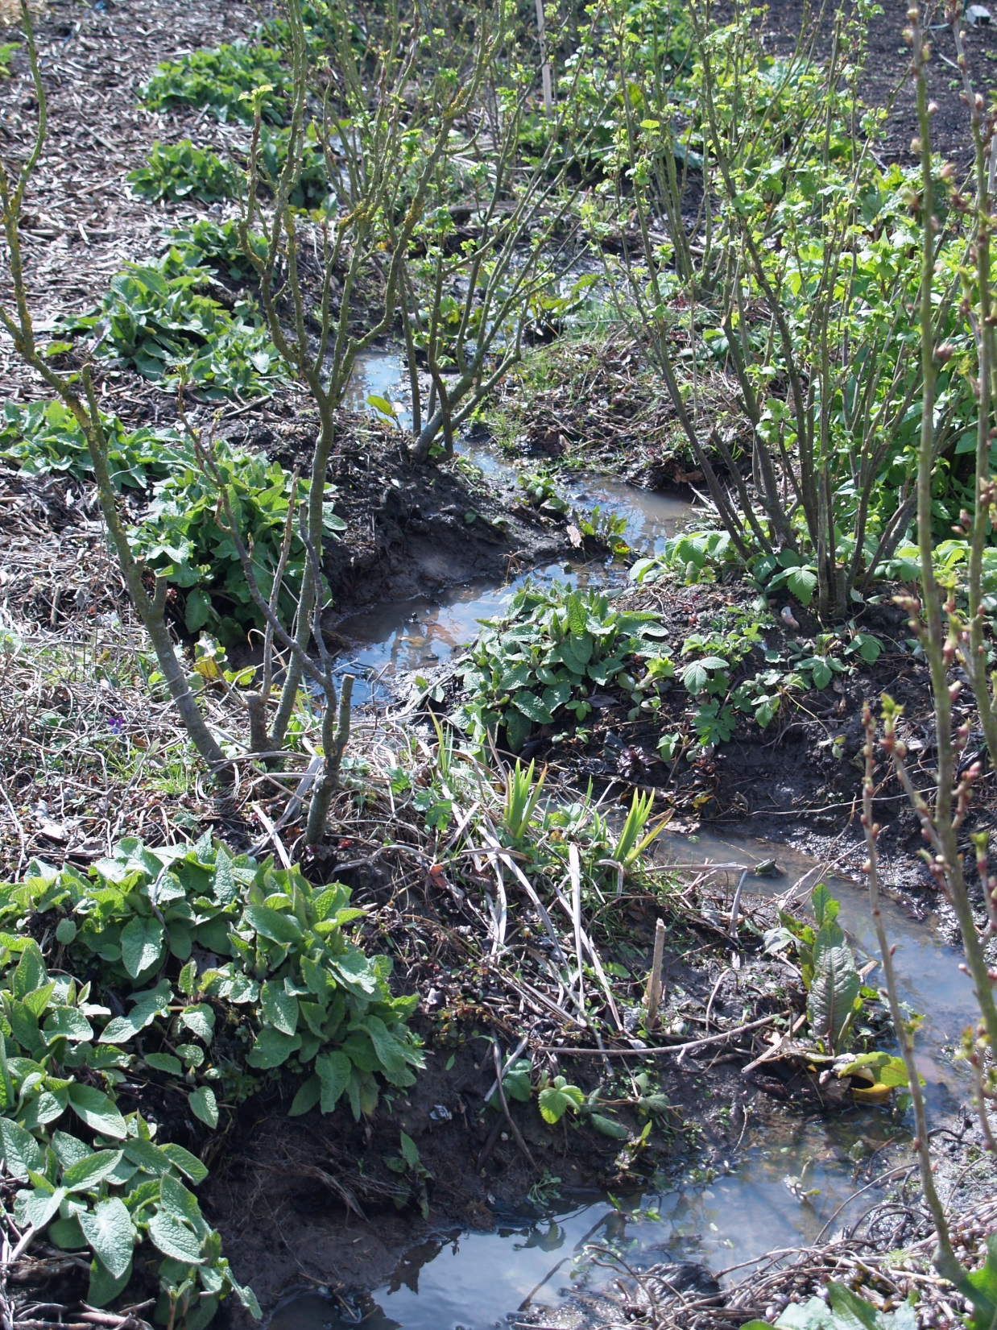

Slide 44
Structuur van de tuin

Slide 45
Structuur van de tuin
observatie
patronen
sectoriëring
zonering
randen

Slide 46
zonering
Zone 0
in ons huis
Zone 1
daar direct tegenaan
Zone 2
minder intensief
Zone 3
landbouwzone
Zone 4
beperkt ingrijpen
Zone 5
niet ingrijpen

Slide 47
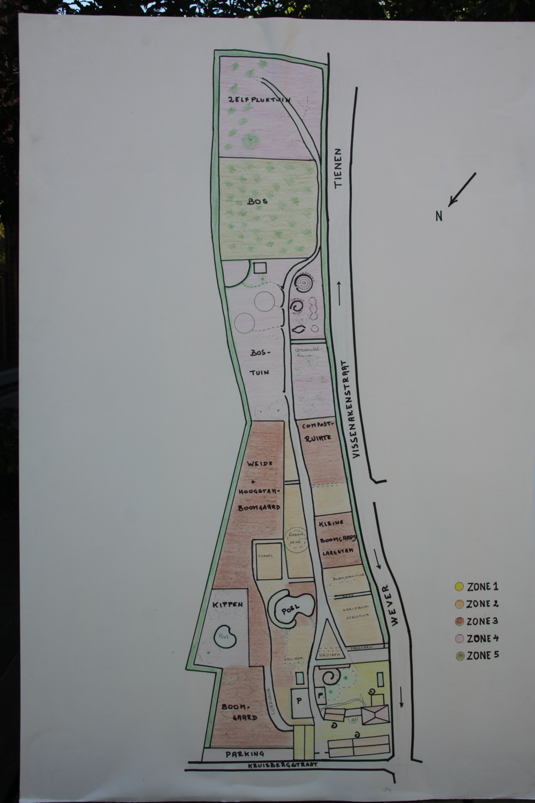

Slide 48
zonering
Zone 0
in ons huis
Zone 1
daar direct tegenaan
Zone 2
Zone 3
Zone 4
Zone 5

Slide 50
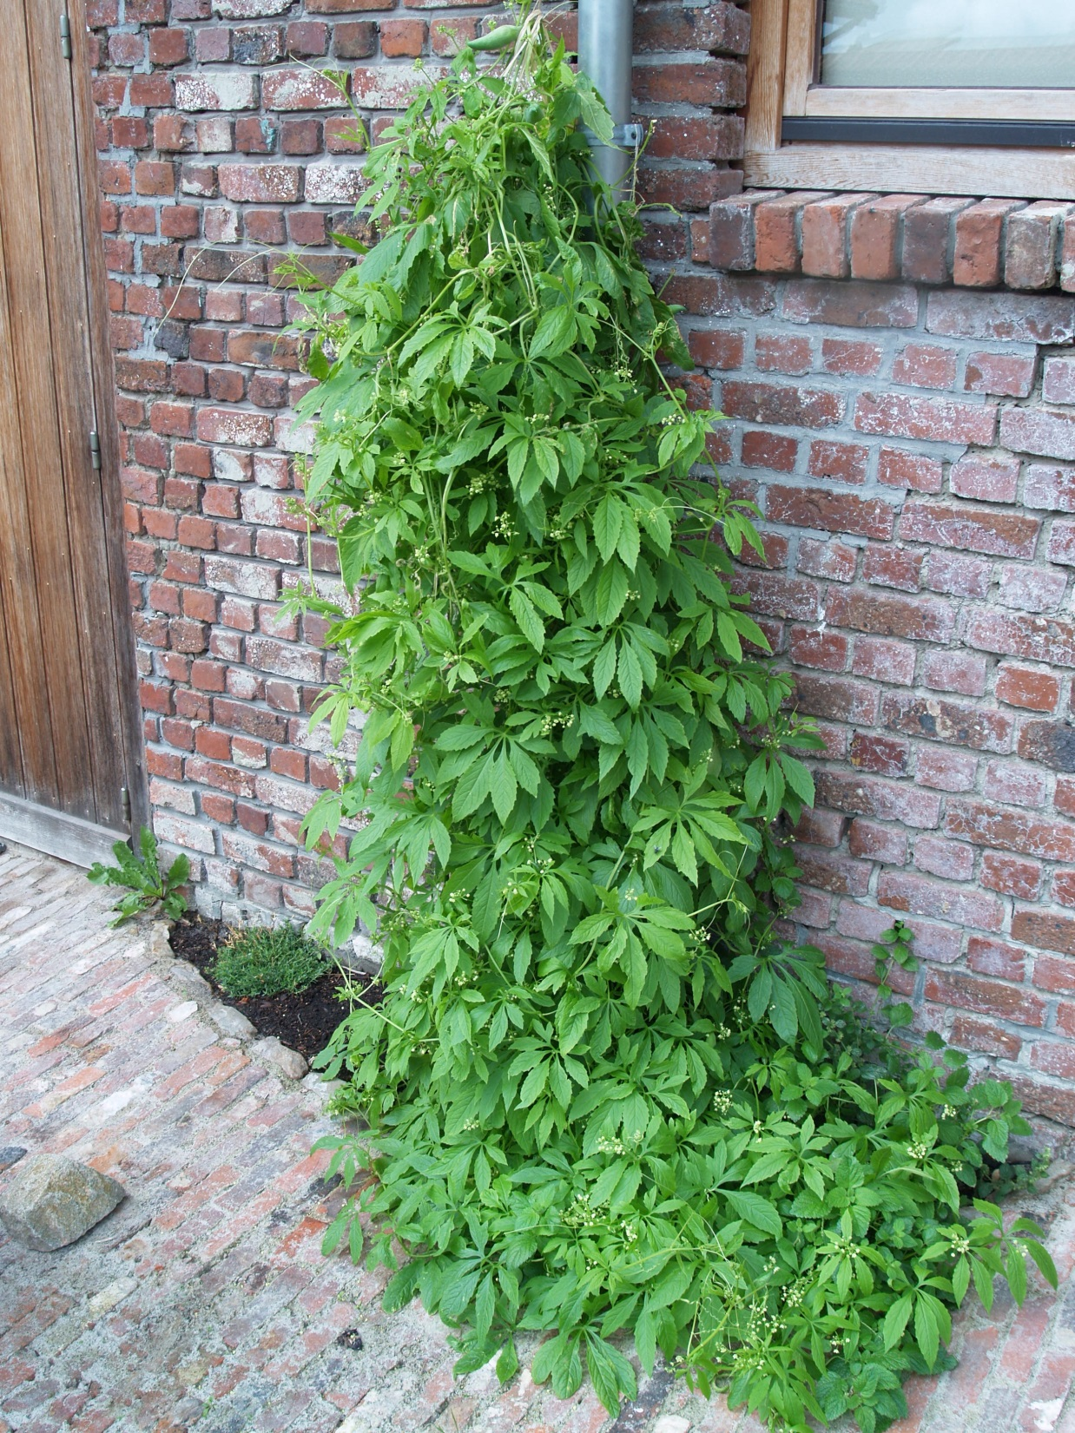

Slide 51
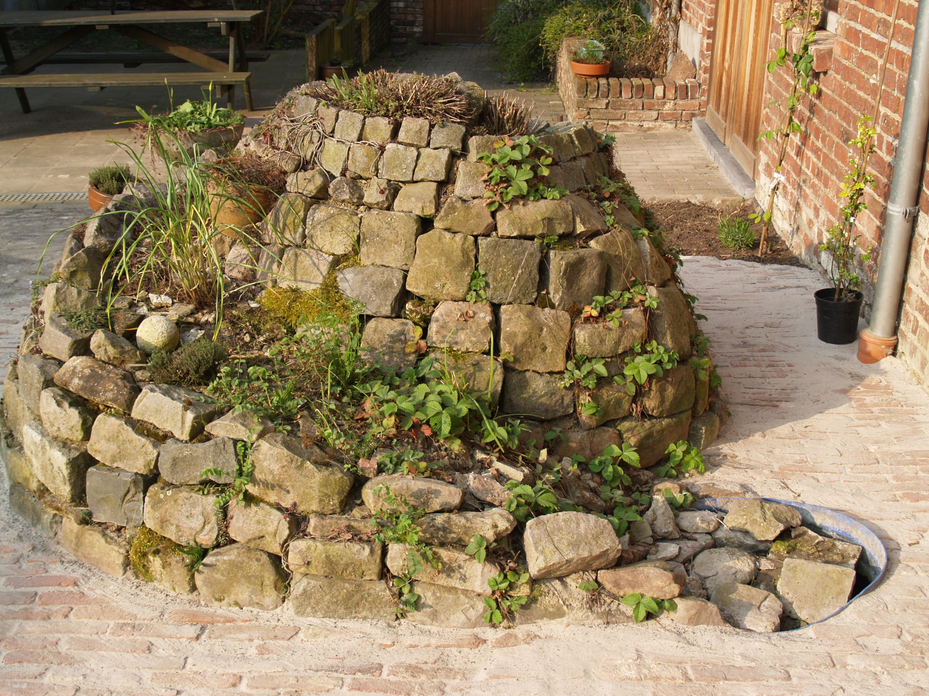

Slide 52
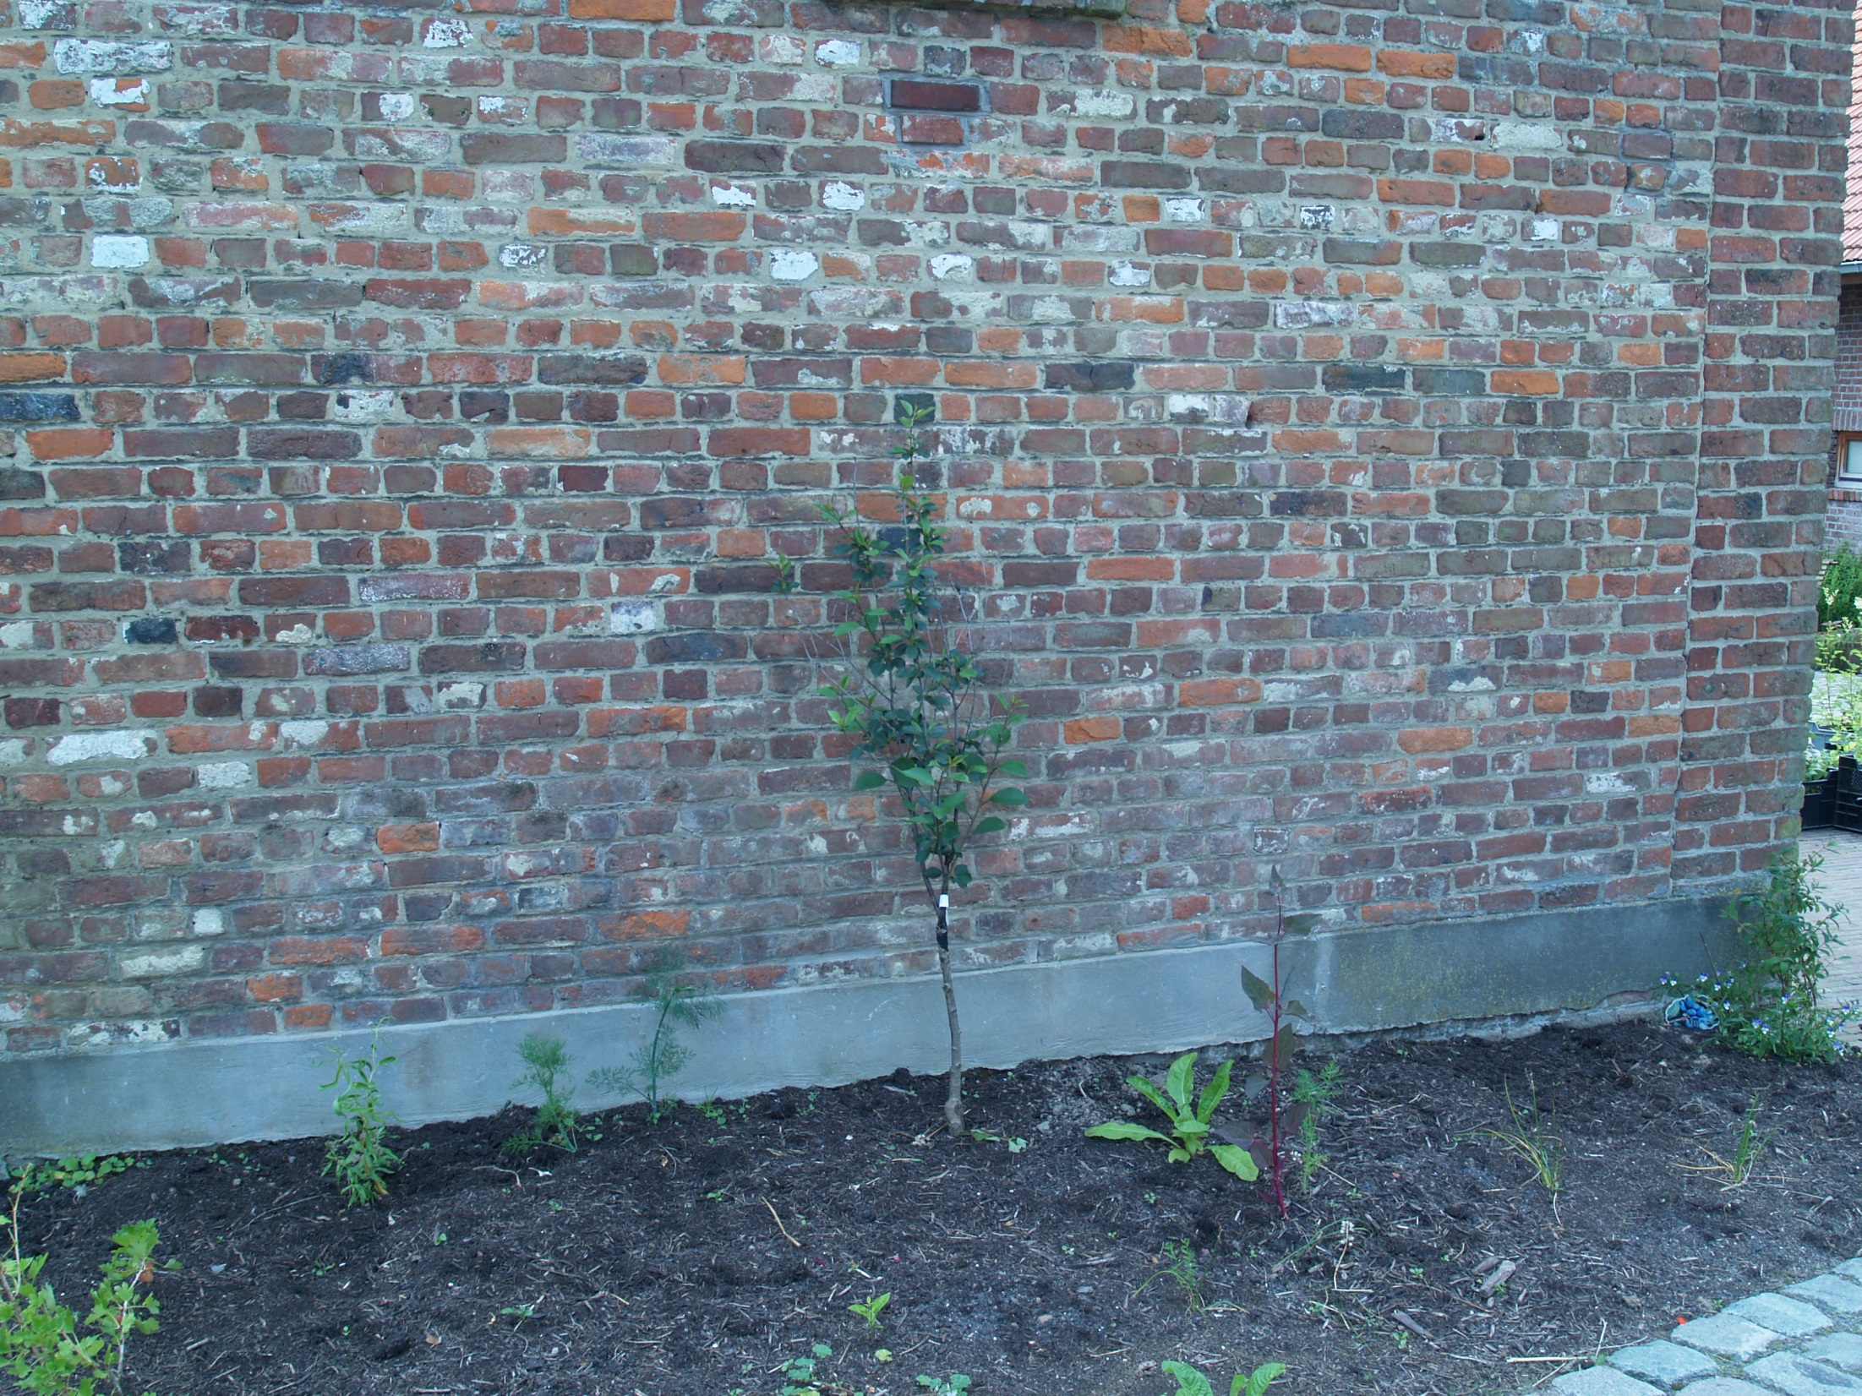

Slide 53
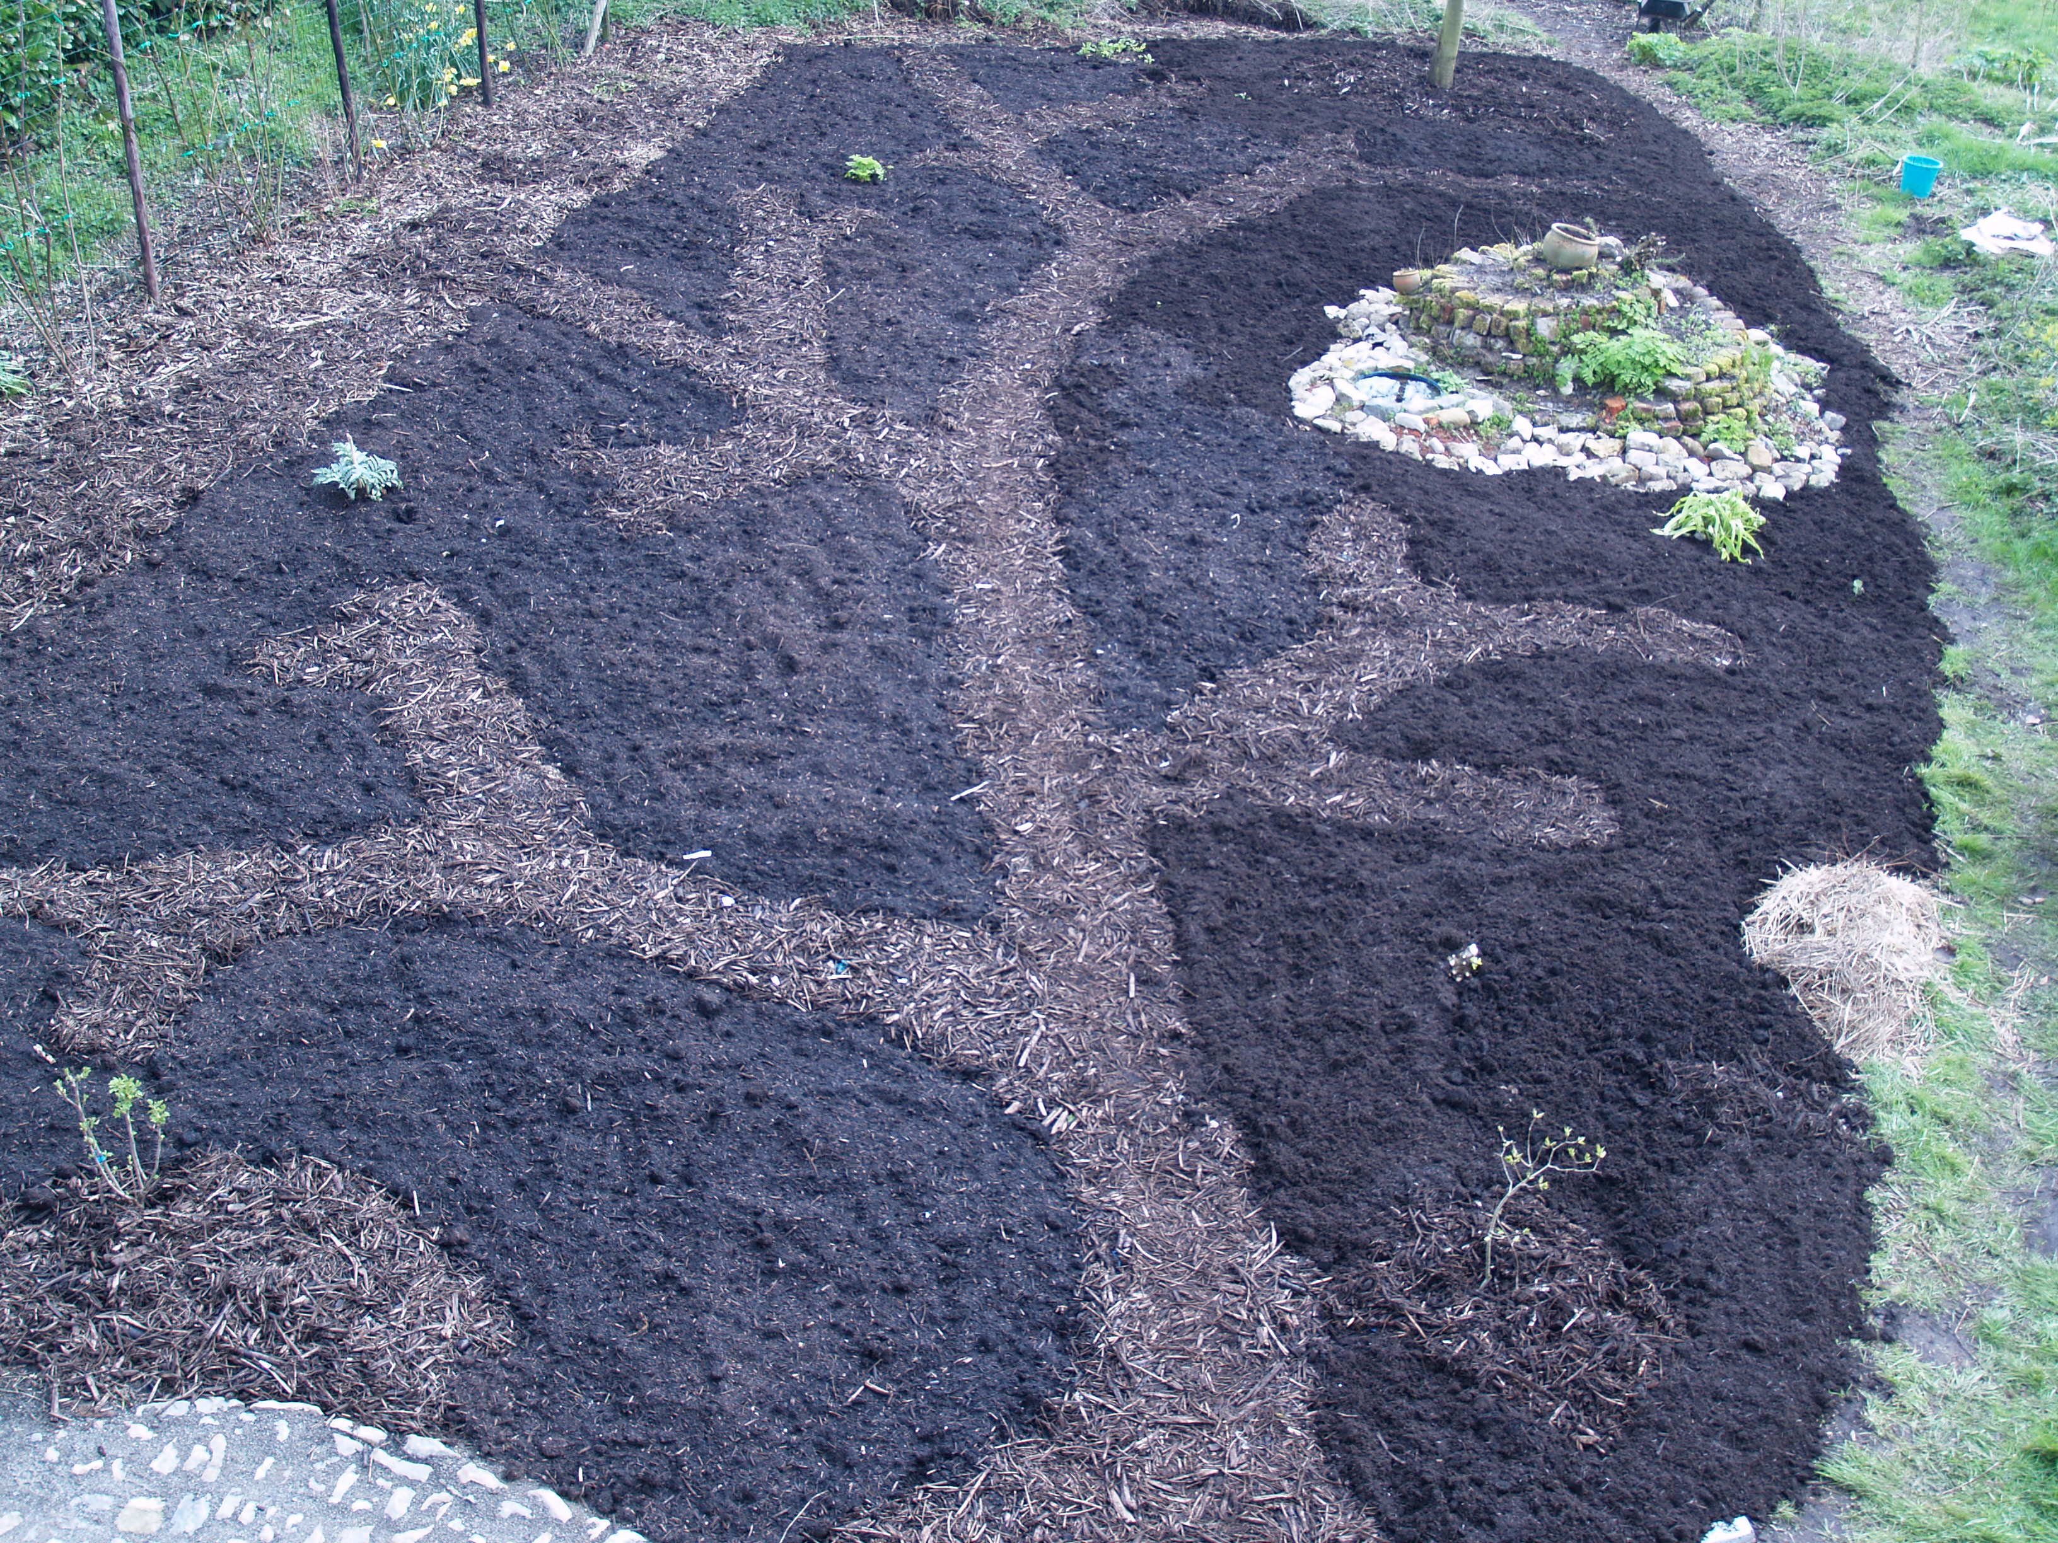

Slide 54
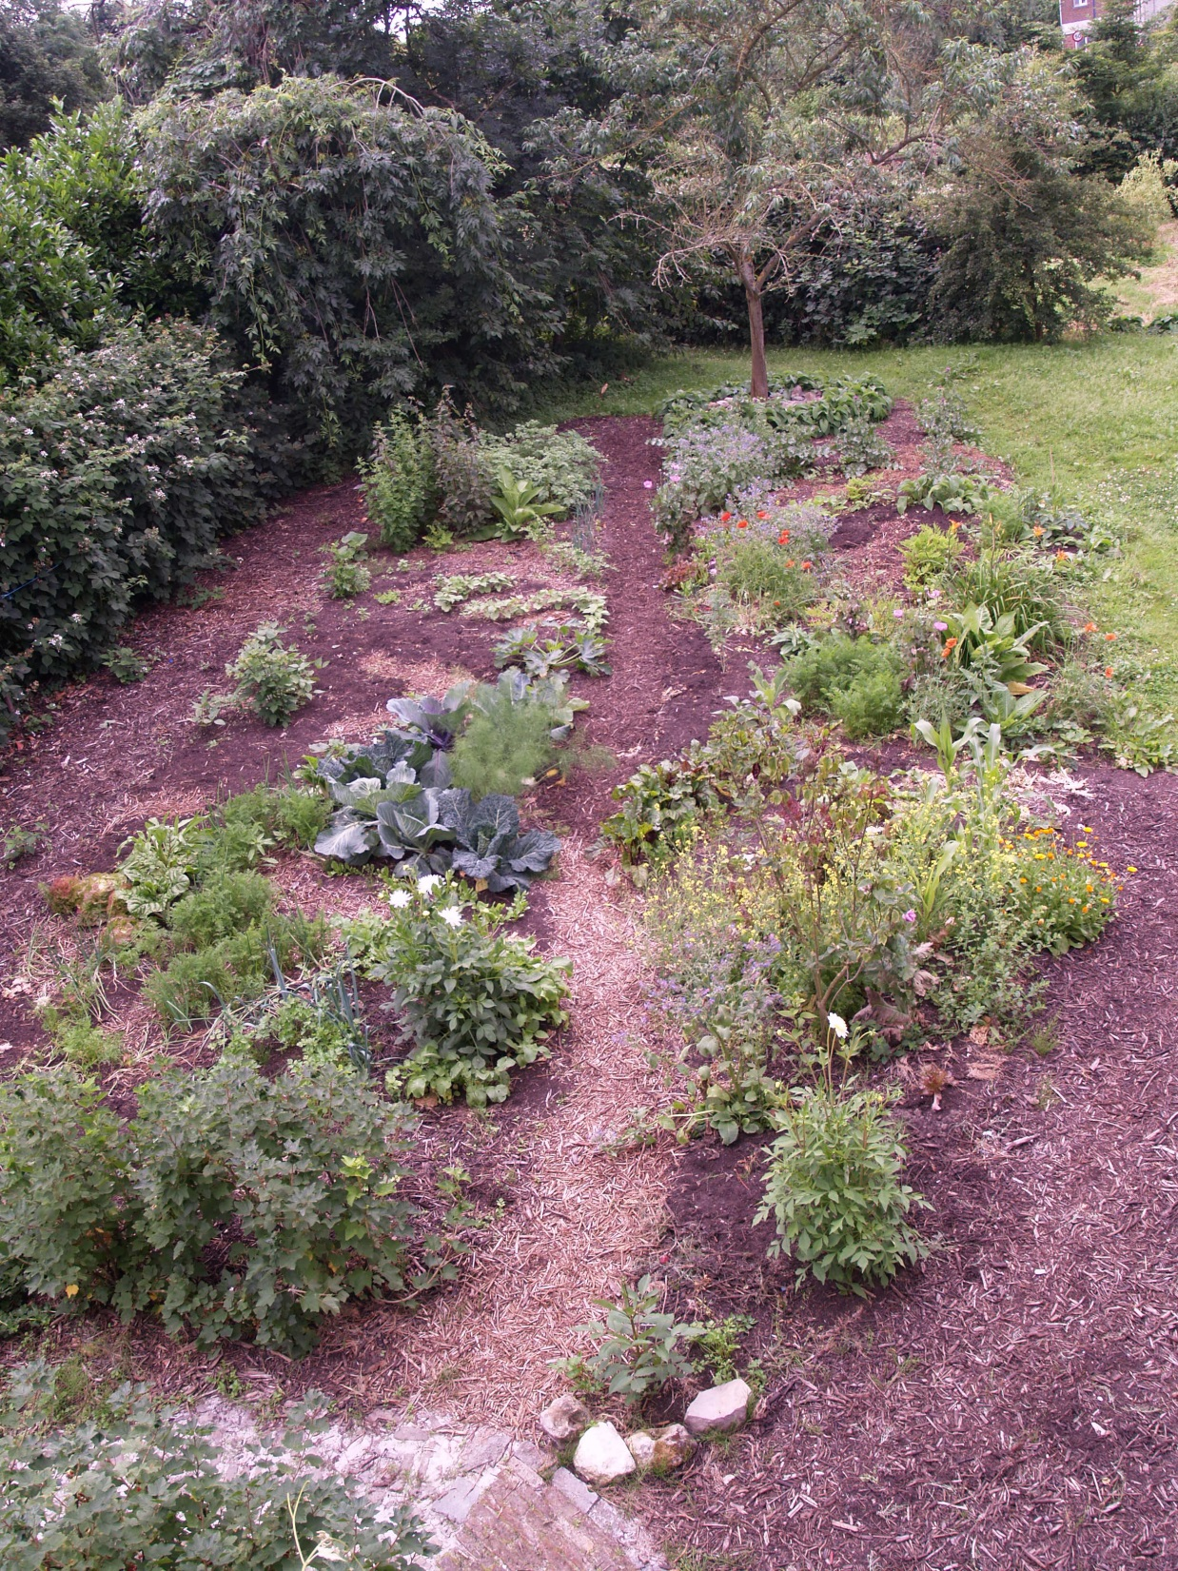

Slide 55
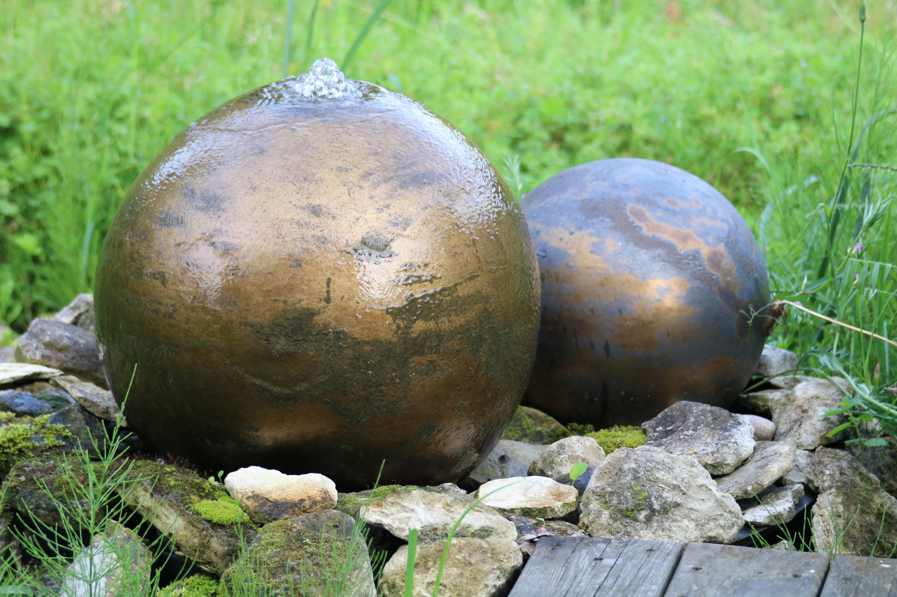

Slide 56
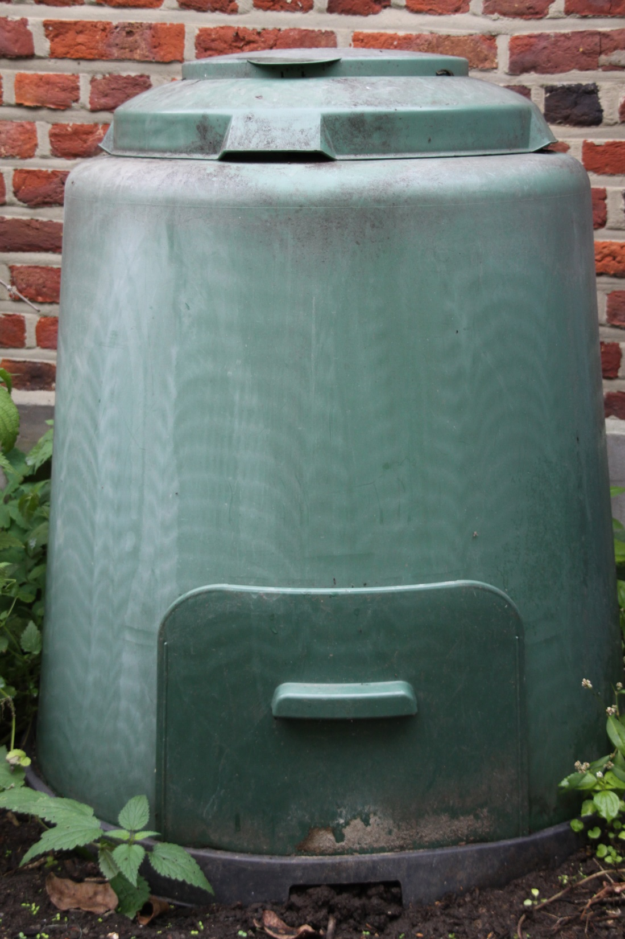

Slide 57
